Slide 1


PROYECTO DE GRADO PARA LA OBTENCIÓN DEL TÍTULO DE INGENIERÍA
DISEÑO DE UNA METODOLOGÍA GEOESPACIAL PARA LA DELIMITACIÓN Y CARACTERIZACIÓN DE UN CORREDOR DE CONSERVACIÓN EN LA AMAZONÍA SUR
Elaborado por:
Alexander Fabián Vinueza Villacrés
Septiembre 2012
Directora
Ing. Ginella Jácome
Codirector
Ing. Guillermo Beltrán

Slide 2
CONTENIDO
INTRODUCCIÓN
ÁREA DE ESTUDIO
METODOLOGÍA Y RESULTADOS
PLAN DE MANEJO
CONCLUSIONES Y RECOMENDACIONES

Slide 3
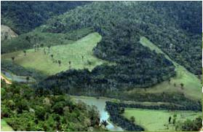
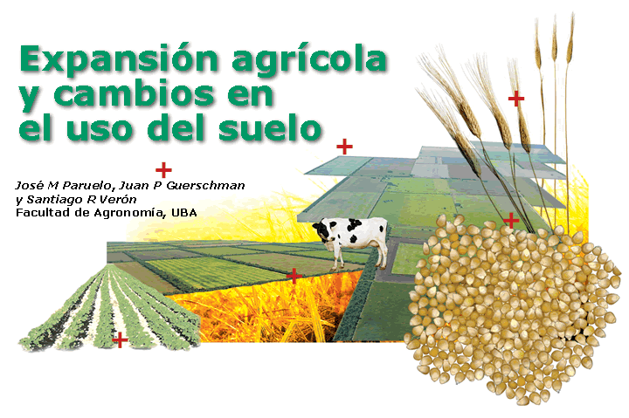
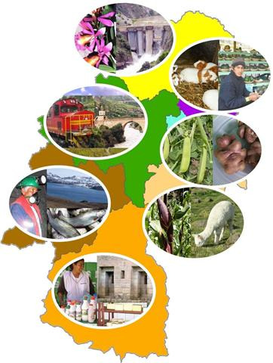
INTRODUCCIÓN
Limitar el Corredor Amazonía Sur
Análisis de Conectividad y Fraccionamiento
Uso actual del Suelo y Conflictos de Uso
Diagnóstico de la zona.
Uso adecuado del Suelo
Definir Unidades Ambientales y diseñar el Plan de Manejo

Slide 4
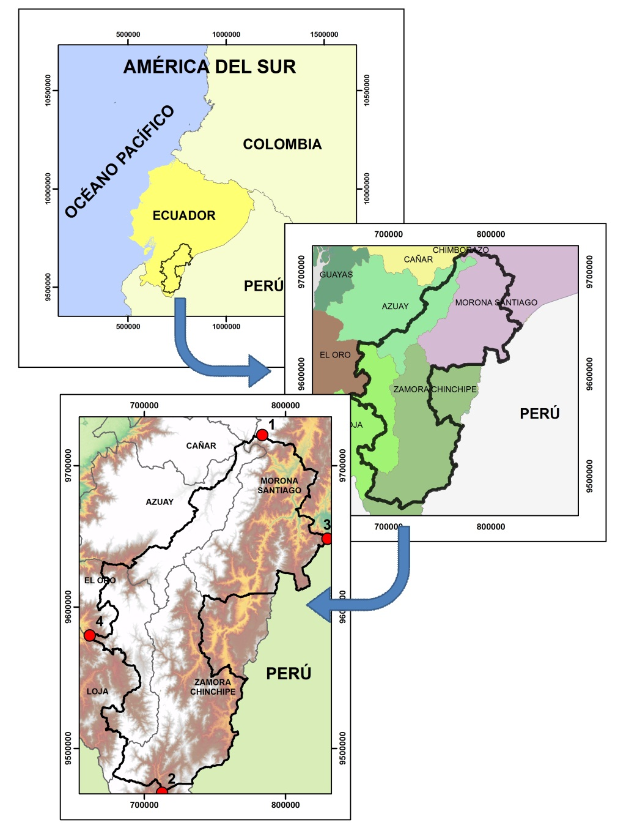
ÁREA DE ESTUDIO
Ubicada al Sur-oriente del Ecuador
Conformada por las estribaciones orientales de la Cordillera de los Andes, El Cóndor, y parte de la Llanura Amazónica.
Clima dominante: Templado Húmedo
No | Referencia | Este | Norte
1 | Norte | 783 620 | 9 721 722
2 | Sur | 712 626 | 9 468 528
3 | Este | 829 757 | 9 648 286
4 | Oeste | 661 501 | 9 579 905
Coordenadas en UTM WGS84 Zona 17 Sur

Slide 5
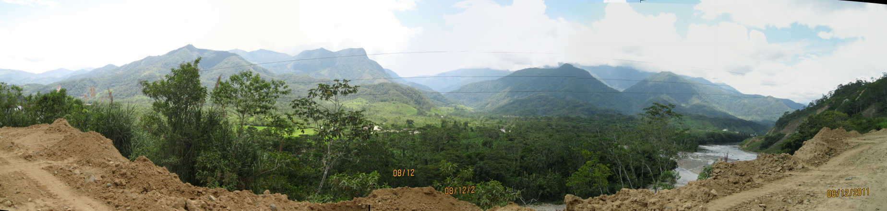
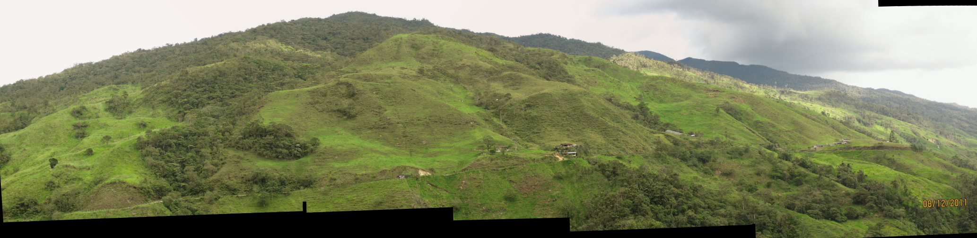
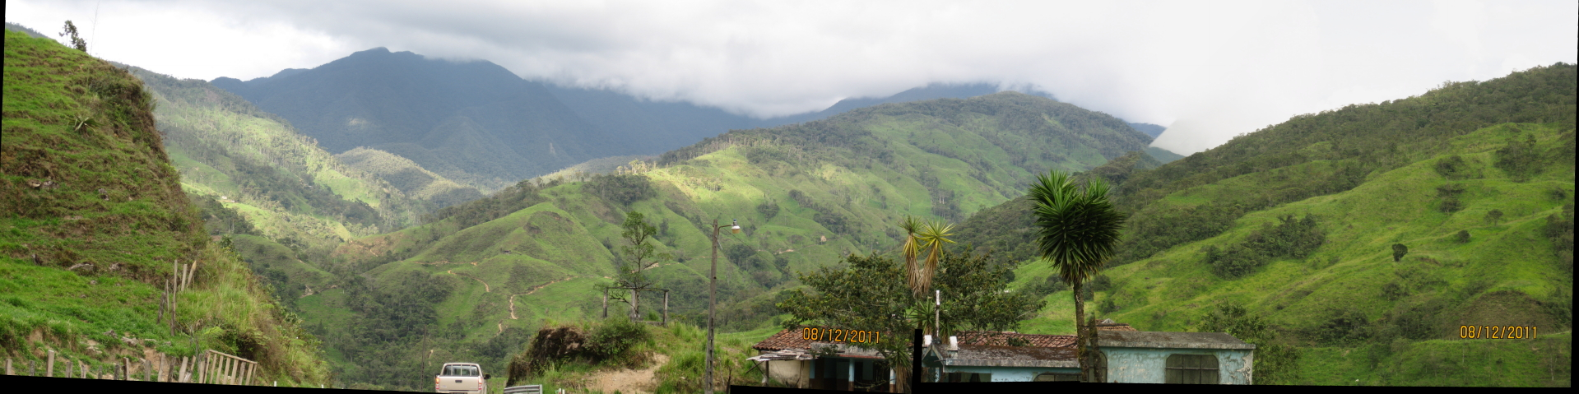
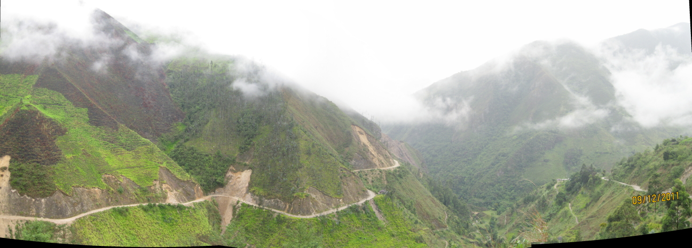
OBJETIVO GENERAL
Elaborar una metodología geoespacial para la Delimitación y Caracterización de un Corredor de Conservación en la Amazonía Sur, con su respectivo Plan de Manejo.

Slide 6
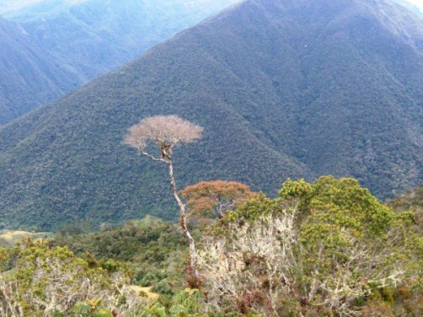
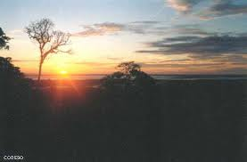
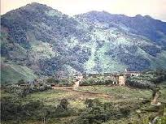
OBJETIVOS ESPECÍFICOS
Análisis de CONECTIVIDAD Y FRACCIONAMIENTO.
DELIMITACIÓN DEL CORREDOR mediante el análisis geoespacial.
Establecer el estado actual de las áreas de interés mediante UNIDADES AMBIENTALES.
Formular una propuesta de PLAN DE MANEJO.

Slide 7
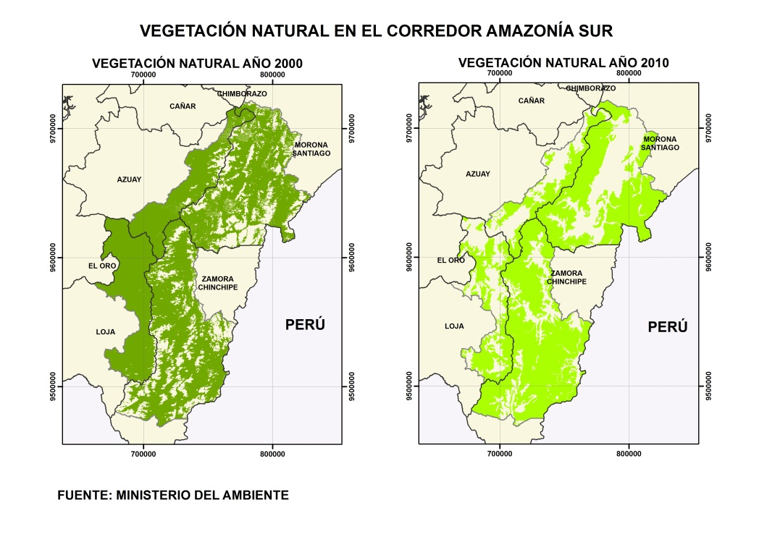
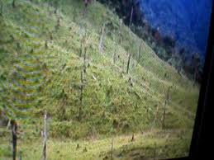
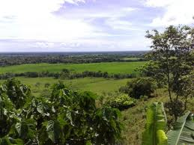
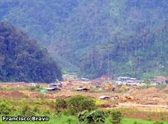
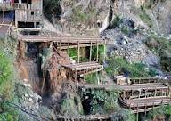
JUSTIFICACIÓN

Slide 8
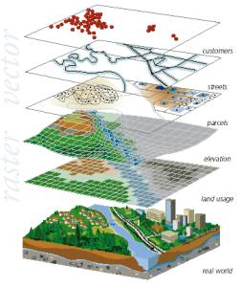

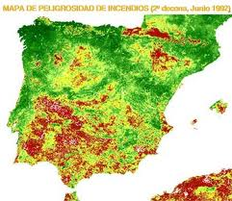
METODOLOGÍA Y RESULTADOS

Slide 9
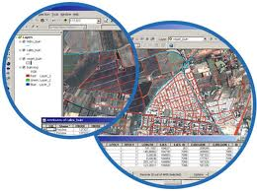
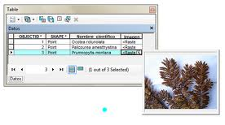
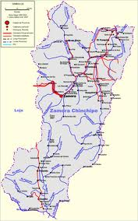
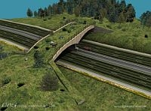
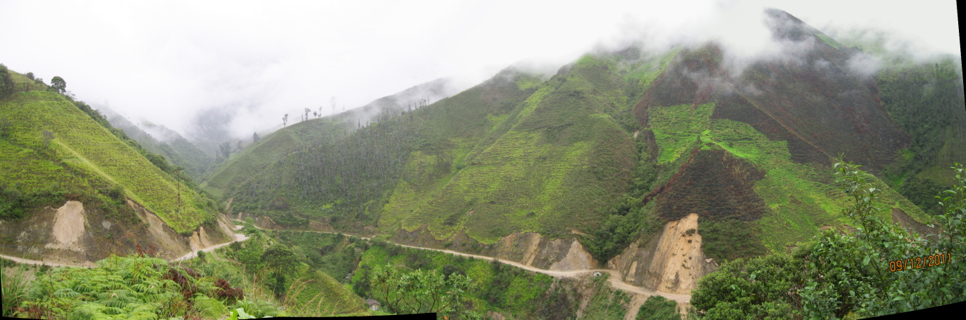
PROCESO GENERAL
Necesidad de Información y Validación.
Álgebra de mapas:
Conectividad, Fraccionamiento y Limites del Corredor
Unidades Ambientales
Análisis tabular
Valoración de cada registro
Interpretar resultados
Refinamiento del análisis
Producción
de mapas
Reporte tabular de resultados
Notes:
Las coberturas necesarias definidas en la metodología y la existencia de la Información donde la subsecretaria de información de SENPLADES fue la proveedora. Todas las fuentes de información fueron gubernamentales, con un alto nivel de confianza. La escala requerida fue fijada de acuerdo a la zona de estudio, abarca cuatro provincias, tiene un área aproximada de 19 300 km2, es necesaria información a nivel regional y la escala apropiada es 1:100 000, ya que nos proporciona un nivel de detalle adecuado a la zona y a la extensión de los ecosistemas. EL sistema de coordenas elegido fue utm wgs84, por la vigencia del sistema, mayor precisión, y la compatibilidad. La zona es homogénea y POCO dinámica, por eso la información no varía mucho y podría utilizarse de hasta hace 5 años (2007). En el tema socio-económico (utilizado en el plan de manejo) la información utilizada es del último censo 2010 realizado por el INEC .
Preparación de datos Transformaciones vector-raster y viceversa de acuerdo a las operaciones a realizarse, organización de la información y tablas de atributos. Algebra de mapas o modelamiento cartográfico. Este lenguaje establece un grupo de convenciones para el control del procesamiento de datos. Las convenciones describen como se especifican las operaciones, los datos sobre las cuales operan y el orden en que las operaciones deben ser procesadas. Para manipular los mapas o producir nuevos mapas se utilizan comandos y operadores. Los comandos son instrucciones principalmente para el manejo de coberturas de tipo raster. Los operadores desarrollan cálculos matemáticos dentro y entre archivos raster, con valores enteros o flotantes, generando nuevos archivos.

Slide 10
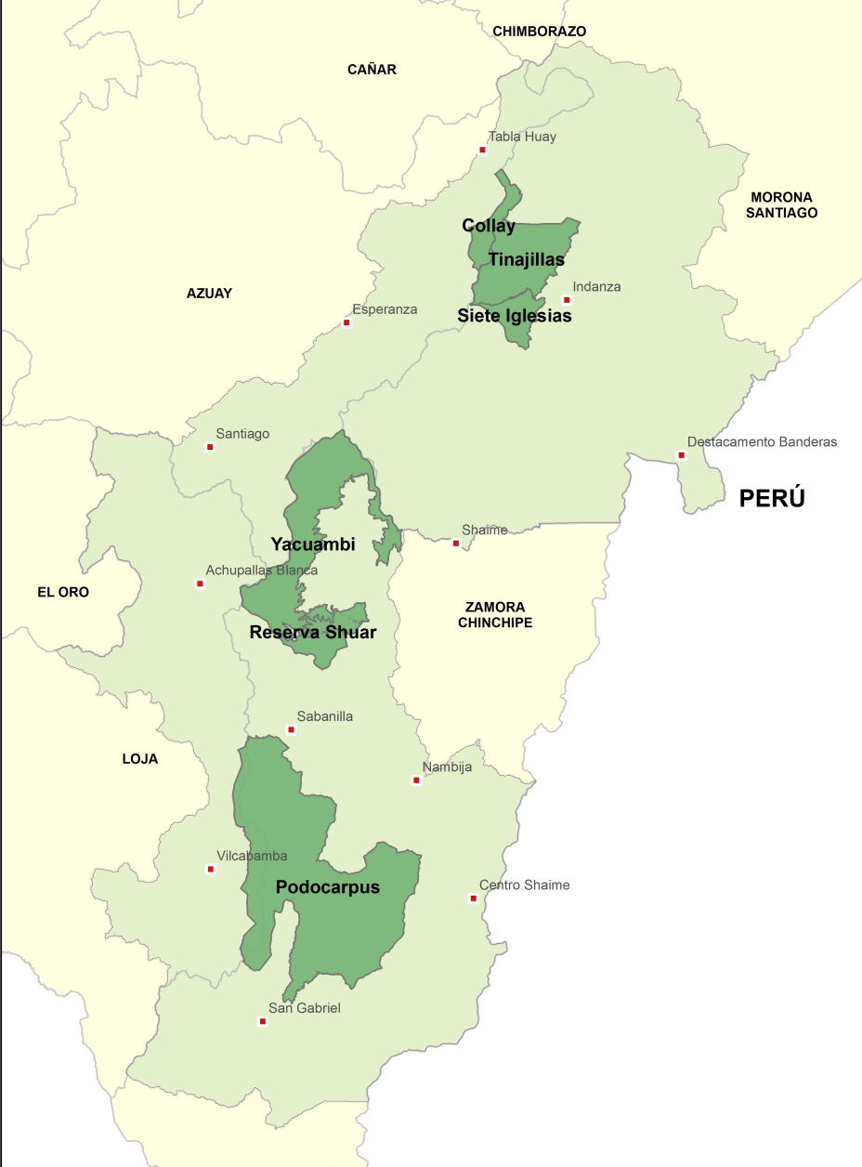
ÁREAS PROTEGIDAS
        Espacios determinados por el Estado sujeto a un marco legal e institucional, para garantizar la conservación de sus particularidades y riquezas ambientales.
Nombre | Descripción | Área km²
Siete Iglesias | Bosque Protector | 96,01
Collay | Bosque Protector | 94,73
Podocarpus | Patrimonio de Áreas Naturales del Estado | 1384,93
Reserva Shuar | Circunscripciones territoriales de pueblos indígenas | 154,10
Tinajillas | Bosque Protector | 306,24
Yacuambi | Reserva Municipal | 547,31
Notes:
Las áreas protegidas son espacios determinados por un Estado sujeto a un marco legal e institucional definido para garantizar la conservación de sus particularidades y riquezas ambientales. Según el Ministerio de Ambiente el Parque Nacional Podocarpus alberga una gran biodiversidad de flora y fauna, según registros se ha encontrado más de 4000 especies de plantas. Siete Iglesias presenta una gradiente altitudinal hasta los 3.840 msnm, en donde se localiza el ecosistema páramo, hasta su cota mas baja ubicada en los 1.140 msnm, en donde se localizan los bosques de neblina y montano bajo. Collayes un sitio prioritario para el desarrollo de los cantones Gualaceo, Sevilla de Oro y El Pan. En la zona de protección se originan vertientes de agua que constituyen fuentes de abastecimiento para los centros poblados de la zona. Tinajillas cantón Limón-Indanza, provincia de Morona Santiago, cubriendo gran parte del cantón Limón Indanza, entre el río Arenillas al Norte y el río Gualaceño al Sur.Comienza en los 2.000 msnm, Reserva Shuar Los nativos del lugar, la etnia Shuar tienen injerencia en la reserva Comunal Yacuambi, etnia nativa y aborigen de la provincia de Morona Santiago, llegaron a Yacuambi siguiendo la rivera del río que lleva su mismo nombre. Reserva Municipal Yacuambi Se encuentra sobre los 3100 msnm; donde las hierbas en penacho son remplazadas por arbustos, hierbas de varios tipos, plantas en roseta y especialmente en los páramos más húmedos por plantas en almohadilla; pequeños árboles de los géneros Polylepisy Escallonia. (Sierra, 1999).
La propuesta del corredor en la Amazonía Sur busca integrar:
PANE: Podocarpus
Circunscripciones territoriales de pueblos indígenas: Reserva Shuar
Bosques Protectores: Collay, Siete Iglesias
Reserva Municipal: Yacuambi (legalización) y Tinajillas

Slide 11
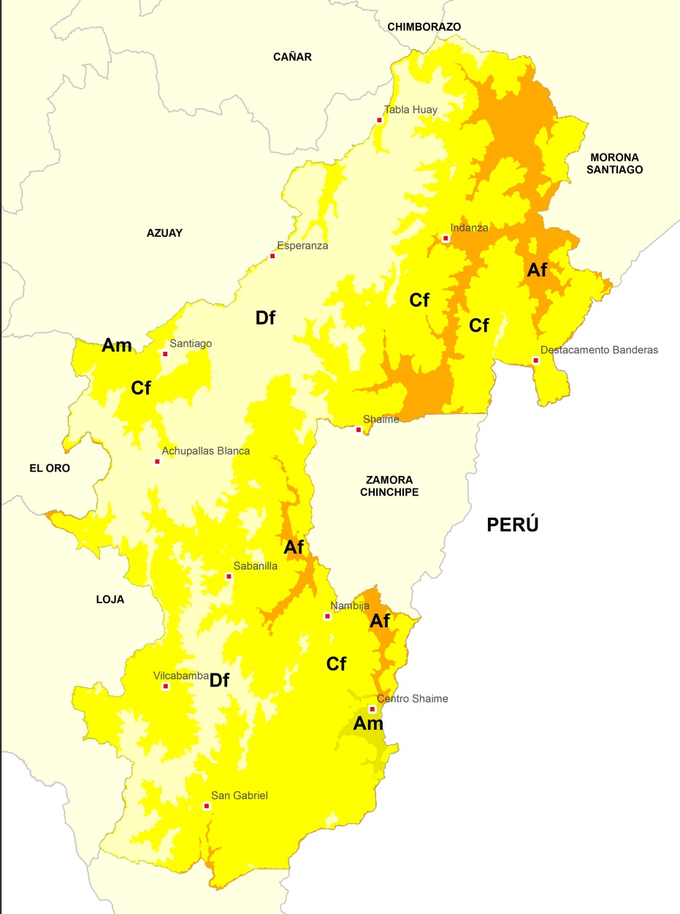
CLIMA
        El Clima abarca varios factores como temperatura, precipitación y altura.
        Metodología Köppen.
        Zona climáticamente variada.
Aspectos Climatológicos | Índices
Altitud (msnm) | 300 hasta 4200 msnm
Precipitación (mm) | 2000 mm / año
Temperatura (ºC) | DE 12º y 22ºC
Tipo de Clima Dominante | Templado Húmedo
Climatología Köppen | Área km² | Área %
Af: Ecuatorial muy húmedo | 1879,43 | 9,74
Am: Monzónico húmedo | 217,42 | 1,13
Cf: Templado húmedo | 11064,70 | 57,36
Df: Continental frío | 6117,92 | 31,71
Área Total | 19290,63 | 100
Notes:
Estos valores se obtienen con la recopilación de forma sistemática y homogénea de la información meteorológica, durante períodos que se consideran suficientemente representativos, de 10 años o más. Estas épocas necesitan ser más largas en las zonas subtropicales y templadas que en la zona intertropical, especialmente, en la faja ecuatorial, donde el clima es más estable y menos variable en lo que respecta a los parámetros meteorológicos.
Se utilizo la metodología Köppen aplicando la relación entre la altura, temperaturas y precipitaciones.
Climatología Köppen
Af: Ecuatorial muy húmedo Clima amazónico, caluroso con constantes precipitaciones
Am: Monzónico húmedo Clima amazónico, cálido con lluvias excepto mes seco
Cf: Templado húmedo Clima templado con precipitaciones constantes
Df: Continental frío Clima templado frío con precipitaciones constantes

Slide 12
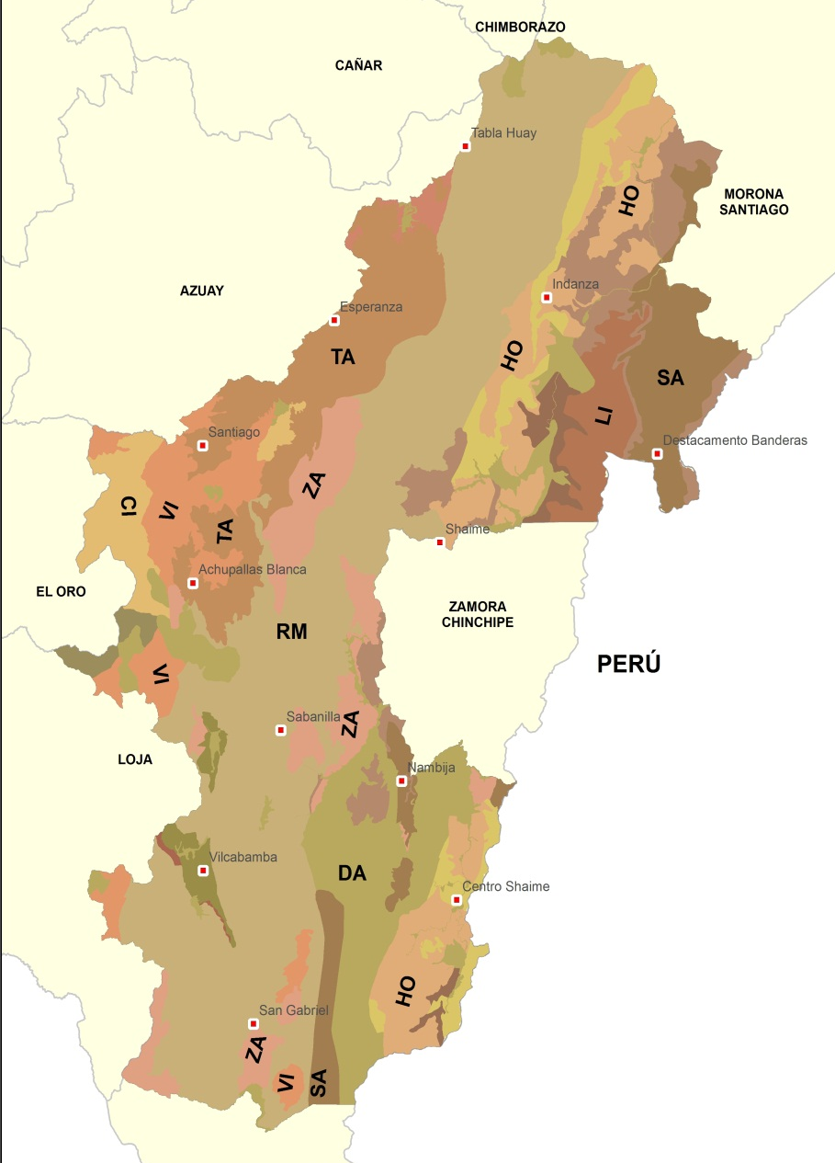
GEOLOGÍA
        la región oriental se extiende al este de la Cordillera Real
        Sierra Cutucú y la Cordillera del Cóndor
        La mayoría de las formaciones son origen volcánico y metamórficas.
Formaciones Geológicas | Área km² | Área %
RM Rocas metamorfizadas indiferenciadas | 6647,96 | 34,46
DA Deposito aluvial | 2313,54 | 11,99
TA Tarqui | 1759,90 | 9,12
HO Hollín | 1691,26 | 8,77
SA Santiago | 1272,31 | 6,60
ZA Zamora | 1165,86 | 6,04
VI Volcánicos indiferenciados | 983,17 | 5,10
Total | 19290,63 | 100
Notes:
C BRISTOW (1998) la región oriental se extiende al este de la Cordillera Real, siendo separada de la última en parte por un sistema de fallas.
Entre los Andes y la Llanura Amazónica se levanta la tercera cordillera o zona subandina, el relieve más evidente al sur es la Sierra Cutucú y la Cordillera del Cóndor que es compartida y forma parte de la frontera internacional entre Ecuador y el Perú. Hacia el sur la Cordillera del Cóndor prolonga la misma unidad discontinua y corresponde a un conjunto de anticlinales.
La Sierra Cutucú comprende esencialmente terrenos jurásicos y cretácicos. Hacia el oeste sigue un área sinclinal con Cretáceo aparente y forma una depresión longitudinal drenada por el Río Upano. Las capas vuelven a levantarse a lo largo de la Cordillera Real, permitiendo la reaparición de un núcleo jurásico que colinda con la serie metamórfica de la Cordillera Real.
LAS FORMACIONES ESTAN fragmentadas en mesas escalonadas que bajan gradualmente desde el pie de los Andes hasta la llanura amazónica. La mayoría de formaciones son de origen volcánico como el granito, tobas,; rocas metamórficas de aglomerados rioliticos o andesíticos, y depositos aluviales .

Slide 13
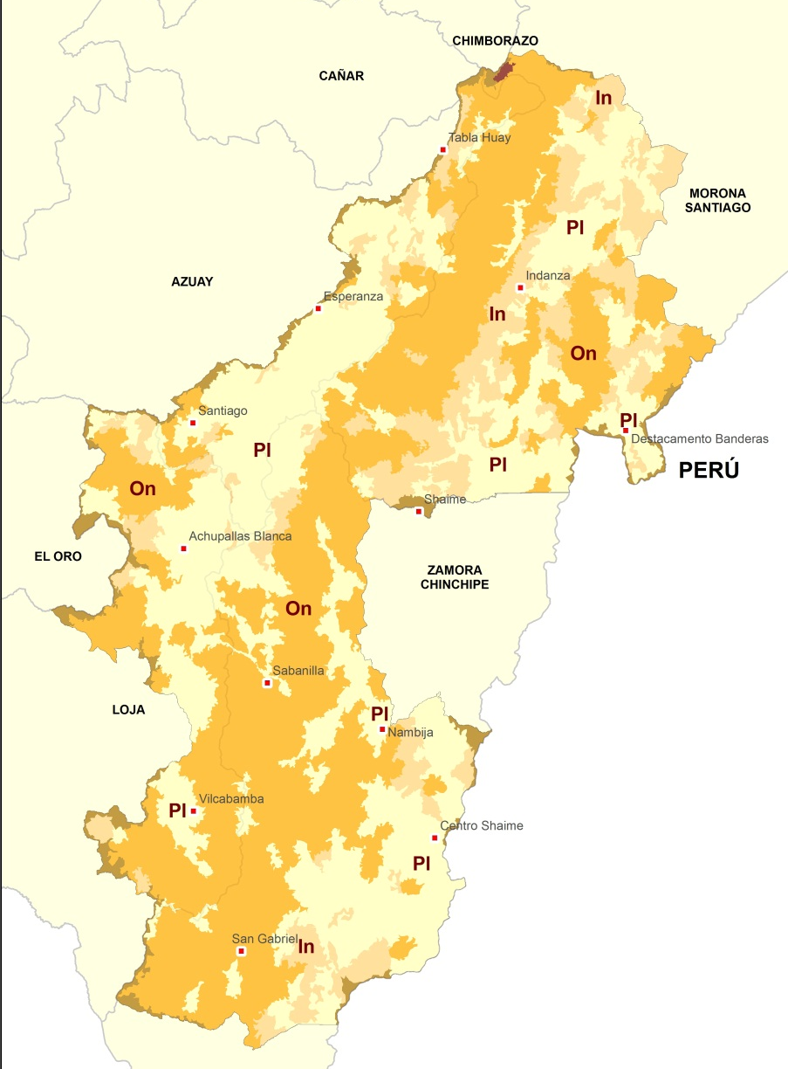
PENDIENTES
        Forma de la corteza terrestre en la Litósfera
        Pendiente es un declive del terreno y la inclinación, respecto a la horizontal
Pendiente | Clasificación | Área km² | Área %
0 a 5 % | Plano | 6667,57 | 34,56
5 a 12 % | Inclinado | 2156,81 | 11,18
12 a 25 % | Ondulado | 6479,16 | 33,58
25 a 50 % | Escarpado | 251,64 | 1,30
mayor 50 % | Montañoso | 3719,26 | 19,28
 | TOTAL | 19290,63 | 100
Notes:
El relieve hace referencia a las formas que tiene la corteza terrestre o litosfera en la superficie. Es el objeto de estudio de la Geomorfología y de la Geografía Física, sobre todo, al referirse a las tierras continentales e insulares. Los relieves van cambiando, aunque estos cambios solo se ven en un cierto lapso de tiempo, pues son muy lentos, salvo cuando se producen terremotos o erupciones volcánicas. (Valencia 2007)
Las distintas formas de relieve se originan por factores endógenos o internos, que provienen del interior de la tierra, como los movimientos orogénicos que dan lugar a las montañas por el choque de dos placas tectónicas, o por movimientos epirogénicos lentos de ascenso y descenso de las placas, o rápidos como sismos y volcanes.
El relieve fue clasificado de acuerdo a la pendiente.

Slide 14
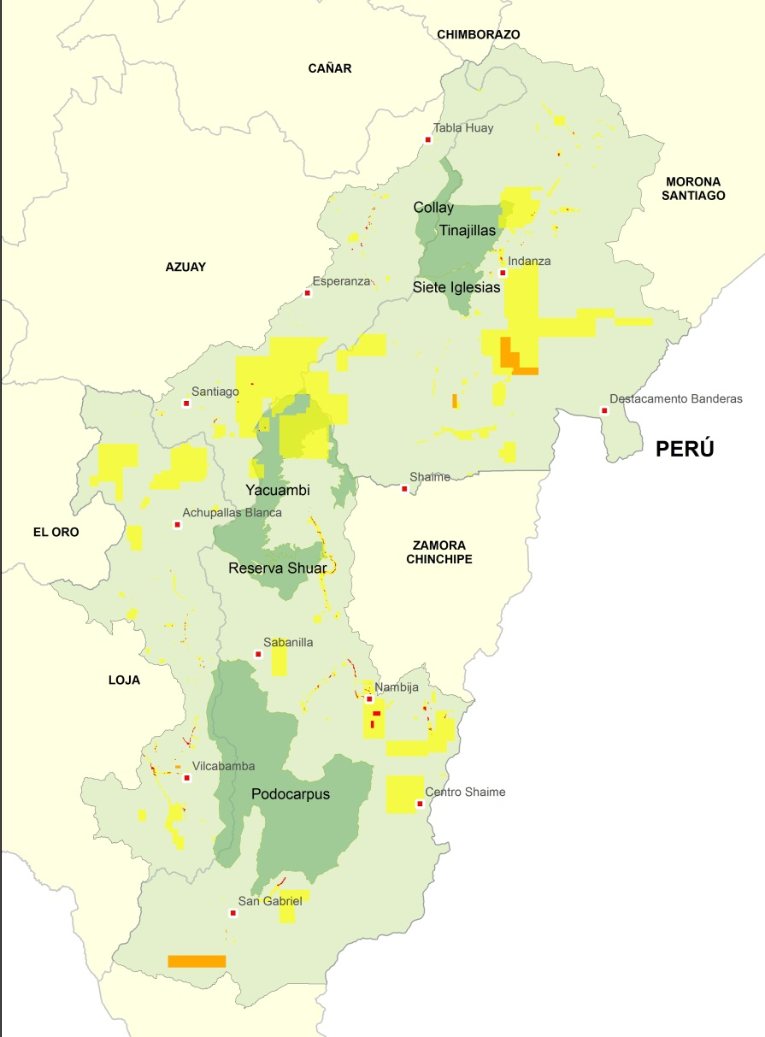
CONCESIONES MINERAS
        El Estado confiere el derecho de exploración y explotación de recursos mineros.
        El verdadero problema radica en la minería ilegal.
Tipo Concesión | Área km² | Área %
Trámite | 101,40 | 0,53
Inscrita | 2180,27 | 11,30
Explotación | 17,59 | 0,09
TOTAL | 2299,25 | 11,92
TOTAL CORREDOR | 19290,63
Notes:
Es el acto administrativo por el cual el Estado confiere a una persona un derecho real para la exploración y la explotación de recursos minerales dentro de un área de terreno superficial y la propiedad sobre los recursos minerales que se extraigan conforme a lo establecido en la resolución que concede el título de concesión.
Además la concesión minera es una modalidad de concesión administrativa puesto que otorga a favor de un particular un derecho exclusivo de explorar y explotar los minerales otorgados en concesión. Dicha concesión otorga un derecho que el particular antes no poseía, el mismo que es otorgado por la autoridad competente, en el marco de la regulación propia de la concesión administrativa, como lo hemos señalado anteriormente. (Ver Mapa 8. Concesiones Mineras del Corredor Amazonía Sur)
Inscrita: Toda concesión que posee su titulo minero inscrito en el Registro y Catastro Minero a cargo de la Agencia de Regulación y Control Minero, por lo que posee todos los derechos y obligaciones que regulan todas sus actividades (Comunicación personal de funcionario de la Subsecretaria de Calidad Ambiental - MAE, 2010).
Explotación: El titular de una concesión minera de forma previa al inicio de la producción comercial, deberá presentar el manifiesto de inicio de producción conforme con la Ley de Minería. Luego esta es a otorgada y aquella concesión después de estos trámites entra en fase de explotación, es decir comienza tareas para extraer los minerales deseados.
Trámite: Aquella concesión que ha sido solicitada y que debido a que los documentos necesarios no han sido completados, aun no ha obtenido el título minero correspondiente (Comunicación personal de un funcionario de la Subsecretaria de Calidad Ambiental - MAE, 2010).

Slide 15
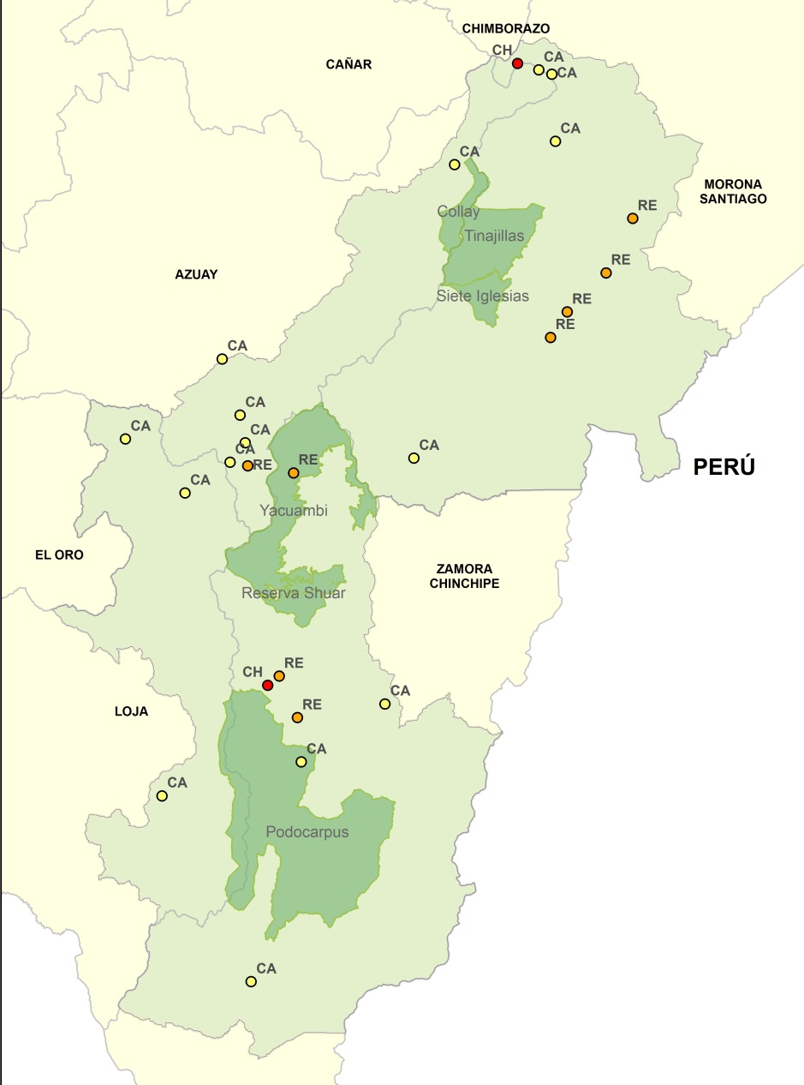
GENERACIÓN HIDROELÉCTRICA
        Las obras de captación y presas para proyectos hidroeléctricos representan un riesgo
        El desarrollo de proyectos hidroeléctricos son de prioridad nacional.
Centrales Hidroeléctricas
Empresa | Tipo | Ubicación | Parroquia | Cantón | Provincia
Sur | Captación | El Tambo | Sabanilla | Zamora | Zamora Chinchipe
Hidropaute | Represa | Guarumales | Amaluza | Sevilla de Oro | Azuay
Proyectos Generación Hidroeléctrica
Nombre | Nivel | Tipo | Cantón | Provincia
Chinchipe | Inventario | Captación | Chinchipe | Zamora Chinchipe
Paquishapa | Inventario | Captación | Saraguro | Loja
Oña | Inventario | Captación | Oña | Azuay
Sopladora | Factibilidad | Captación | Santiago | Morona Santiago
Shincata | Inventario | Represa | Oña | Azuay
Gualaquiza | Pre factibilidad | Represa | Gualaquiza | Morona Santiago
Notes:
La generación de energía eléctrica consiste en transformar alguna clase de energía química, mecánica, térmica o luminosa, entre otras, en energía eléctrica. Para la generación industrial se recurre a instalaciones denominadas centrales eléctricas, que ejecutan alguna de las transformaciones citadas. Estas constituyen el primer escalón del sistema de suministro eléctrico.
La generación eléctrica se realiza, básicamente, mediante un generador; si bien estos no difieren entre sí en cuanto a su principio de funcionamiento, varían en función a la forma en que se accionan. Explicado de otro modo, difiere en que fuente de energía primaria utiliza para convertir la energía contenida en ella, en energía eléctrica.
Dependiendo de la fuente primaria de energía utilizada, las centrales generadoras se clasifican en termoeléctricas (de carbón, petróleo, gas, nucleares y solares termoeléctricas), hidroeléctricas (aprovechando las corrientes de los ríos o del mar: mareomotrices), eólicas y solares fotovoltaicas. La mayor parte de la energía eléctrica generada a nivel mundial proviene de los dos primeros tipos de centrales reseñados. Todas estas centrales, excepto las fotovoltaicas, tienen en común el elemento generador, constituido por un alternador, movido mediante una turbina que será distinta dependiendo del tipo de energía primaria utilizada. (Ver Mapa 9. Generación Hidroeléctrica del Corredor Amazonía Sur)
Represa Hidroeléctrica
En una central hidroeléctrica se utiliza energía hidráulica para la generación de energía eléctrica. En general, estas centrales aprovechan la energía potencial que posee la masa de agua de un cauce natural en virtud de un desnivel. El agua en su caída entre dos niveles del cauce se hace pasar por una turbina hidráulica la cual transmite la energía a un generador donde se transforma en energía eléctrica.
Subestación Eléctrica
Una subestación eléctrica es una instalación destinada a modificar y establecer los niveles de tensión de una infraestructura eléctrica, con el fin de facilitar el transporte y distribución de la energía eléctrica. Su equipo principal es el transformador. Normalmente esta dividido en secciones, por lo general 3 principales las demás derivadas.
Proyectos de Generación Hidroeléctrica
Captación: Obras civiles que redirección parte del caudal de un río hacia la Central Hidroeléctrica por medio de túneles o canales de conducción.
Presa: Una barrera fabricada con piedra, hormigón o materiales sueltos, que se construye habitualmente en una cerrada o desfiladero sobre un río o arroyo. Tiene la finalidad de embalsar el agua en el cauce fluvial para su posterior aprovechamiento en generación eléctrica.

Slide 16
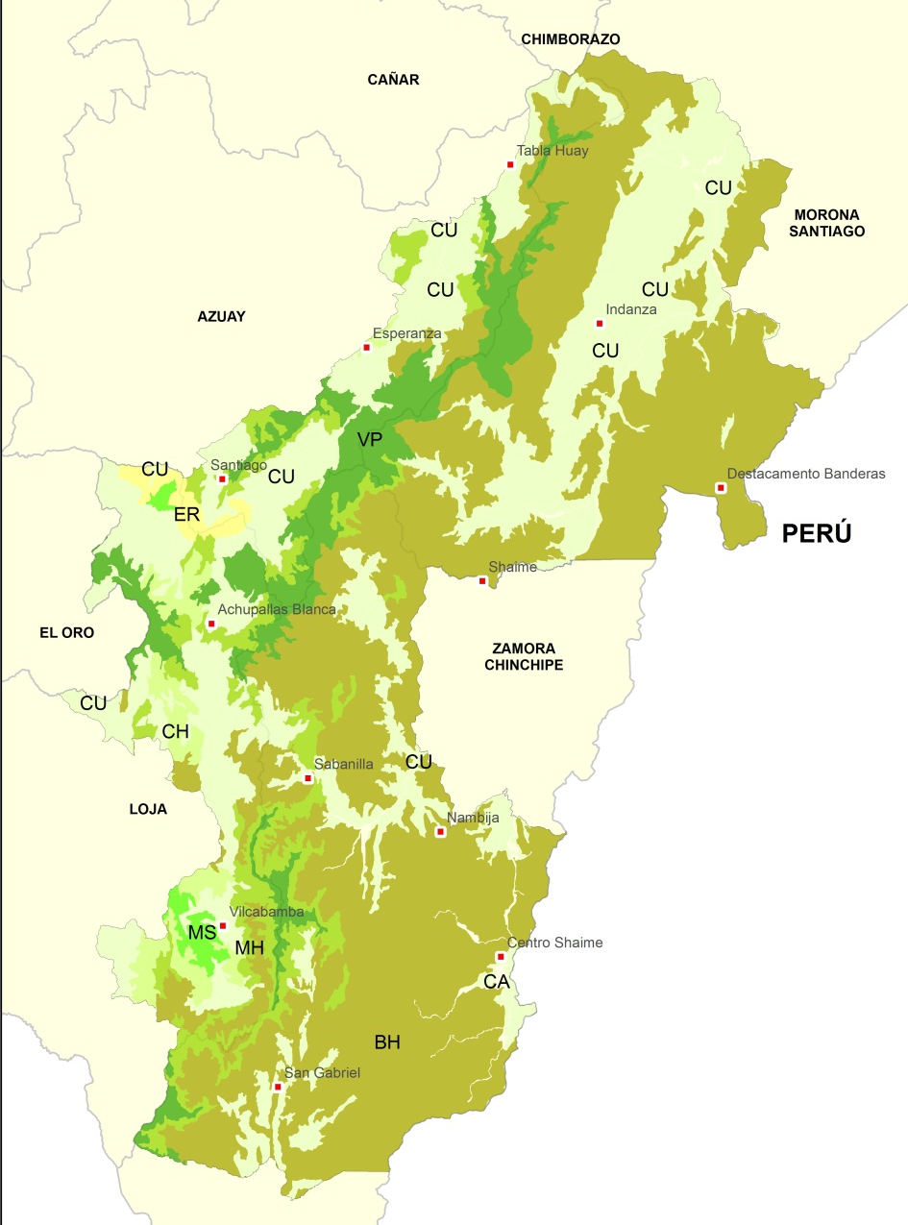
VEGETACIÓN Y USO DEL SUELO
        El uso del suelo es la modificación antrópica del ambiente natural hacia posibles usos como cultivos, pasturas y asentamientos urbanos.
Descripción | Área km² | Área %
Páramo | 1539,53 | 7,98
Chaparro | 459,77 | 2,38
Bosque Húmedo | 9044,93 | 46,89
Matorral Húmedo | 1427,03 | 7,40
Matorral Seco | 146,63 | 0,76
Pastos Naturales | 0,02 | 0,01
Pastos Cultivados | 3254,73 | 16,87
Plantaciones Forestales | 11,21 | 0,06
Cultivos | 3111,30 | 16,13
Eriales | 177,15 | 0,92
TOTAL | 19290,63 | 100
Notes:
El uso del suelo es la modificación antrópica del ambiente natural hacia posibles usos como cultivos, pasturas y asentamientos urbanos. Efectos significativos de los distintos usos que le ha dado el hombre al suelo incluyen crecimiento urbano descontrolado, erosión y degradación del suelo, salinización y desertificación. (Eibenschutz 1999)
Se categoriza en función de la actividad que en él se desarrolle, como por ejemplo usos agrícolas, forestales, industriales, recreativos, urbanísticos, parques naturales, espacios protegidos, entre otros. Es importante diferenciar entre uso y ocupación del suelo dependiendo si se hace referencia a la actividad humana sobre un territorio o a los materiales que aparecen sobre el mismo. El uso del suelo se utiliza para analizar la compatibilidad entre el uso actual que se le esté dando al recurso y la aptitud del suelo; con el fin de obtener el mayor aprovechamiento. (Ver Mapa 10. Vegetación y Uso del Suelo)
Cobertura realizada por CLIRSEN en el año 2008

Slide 17
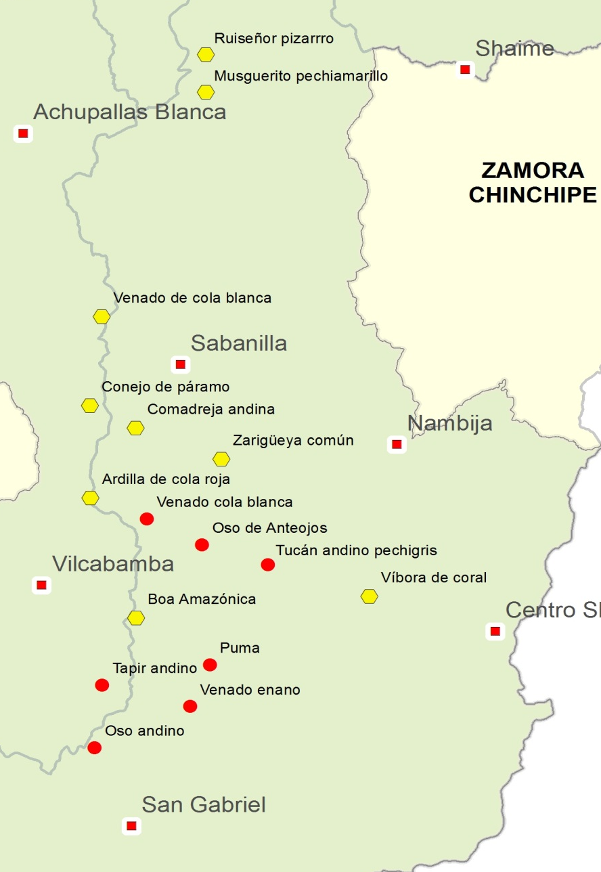
FAUNA AVISTADA
        La zona más distintiva en cuanto a fauna es el Parque Nacional Podocarpus. Entre las especies más representativas está el tapir.
Tipo | # Especies | Peligro de extinción | Porc. | Especies
Hérpetofauna | 76 | 2 | 2,6 | Matacaballo Boa pequeña
Mastofauna | 34 | 8 | 23,5 | Tapir andino Venado Enano Oso Andino Puma Venado Cola Blanca Lobo de páramo Gato Pajarero
Avifauna | 230 | 4 | 1,7 | Tucán andino Perico Alicobalto Tucaneta Esmeralda Viviña
Notes:
la zona más distintiva en cuanto a fauna es el Parque Nacional Podocarpus. Entre las especies más representativas está el tapir, considerado como la especie en mejor condición en cuanto a su conservación debido a varios proyectos puestos en marcha por entidades sin fines de lucro. No obstante, existe una creciente presión sobre la especie debido a la cacería y los impactos causados por los procesos extractivos (actividad petrolera, minera, tala ilegal, entre otros). (Ministerio de Ambiente 2008)
En la última actualización de la Lista Roja de Mamíferos Amenazados el tapir (Tapirus Terrestris) ha sido categorizado como En Peligro, pues se estima que sus poblaciones están experimentando una reducción superior al 50%, reducción que se ha originado principalmente por la cacería, pérdida y fragmentación de hábitat, amenazas que no han cesado y, en la mayoría de los casos, no son reversibles (Tirira, 2007).
Al hablar de aves en el PNP existen más de 600 especies que representan el 40% de las variedades que existen en todo el Ecuador, además de una gran variedad de mamíferos, reptiles, serpientes y peces que aún no han sido estudiados. Se puede encontrar colibríes, loros, tucanes, tangaras, gallito de la roca, pájaros carpinteros, pájaro paraguas, pato torrentero, entre otros. Existen varias especies en peligro de extinción como el oso de anteojos, tapir, el ciervo enano, cervicabra, lorito de cuello blanco, pájaro paraguas. (Ver Mapa 11. Fauna avistada del Corredor Amazonía Sur)
PNP: Parque Nacional Podocarpus

Slide 18
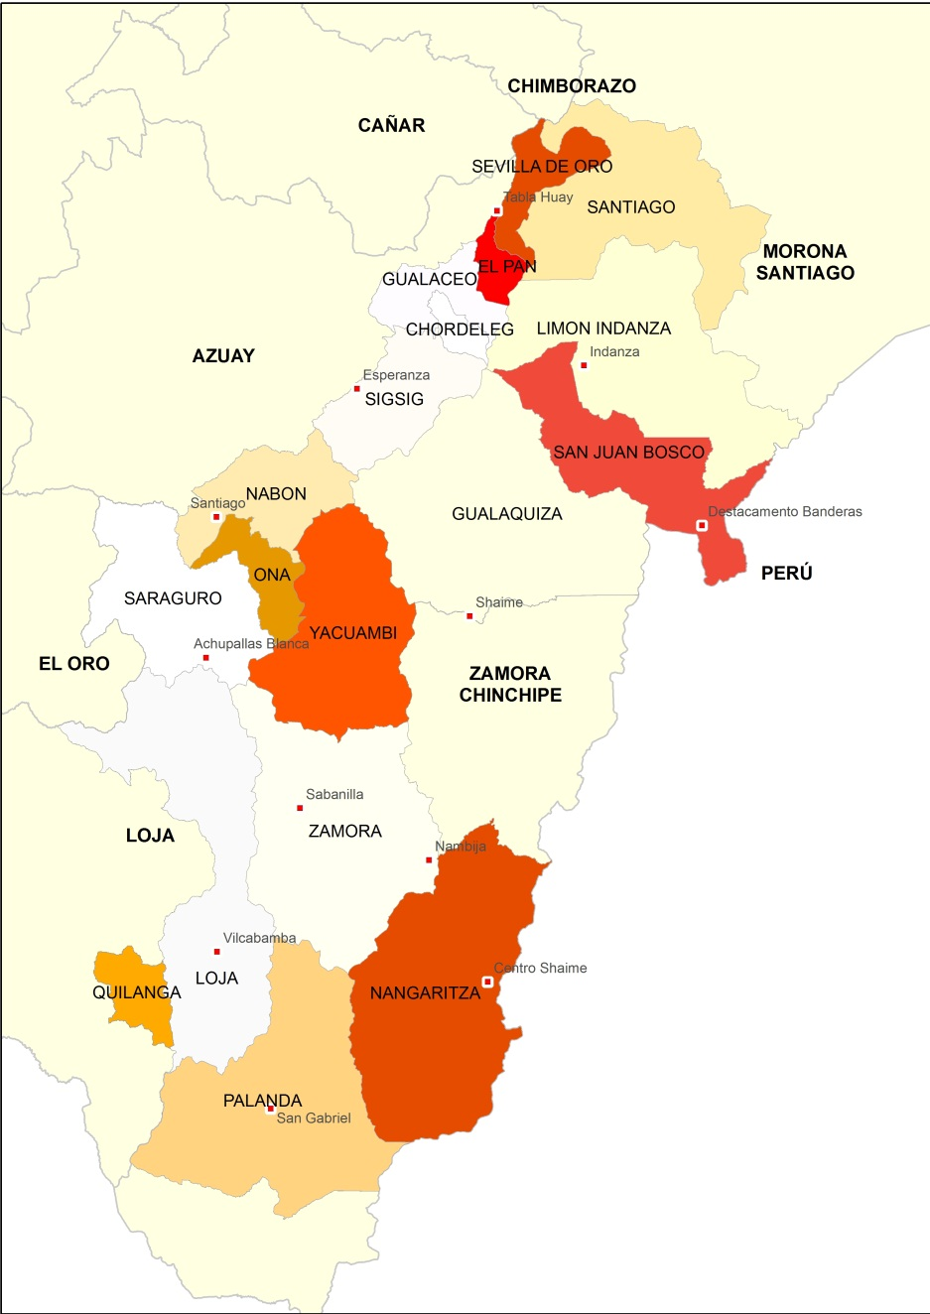
INFRAESTRUCTURA TURÍSTICA
        Personal e instalaciones que de manera directa o indirecta se relacionan con el turismo.
Provincia | Cantón | % Estab. | % Pers
Azuay | Oña | 1,13 | 0,44
Azuay | El pan | 0,22 | 0,34
Azuay | Sevilla de oro | 0,54 | 0,86
Loja | Quilanga | 0,43 | 0,15
Morona Santiago | San Juan Bosco | 0,70 | 0,40
Zamora Chinchipe | Nangaritza | 0,91 | 0,80
Zamora Chinchipe | Yacuambi | 0,43 | 0,25
Notes:
Es el conjunto de operaciones que de manera directa o indirecta se relacionan con el turismo o pueden influir sobre él, siempre que conlleven la prestación de servicios a un turista. Dentro de estas operaciones es imperante el reconocimiento de establecimientos y personal dedicados a esta labor. Adicionalmente toda construcción, instalación o servicio para la práctica del turismo como aeropuertos, rutas, sistemas de transporte, obras sanitarias, entro otros. Como instalaciones se conoce a todas las construcciones especiales cuya función es facilitar la práctica de actividades turísticas. (Ver Mapa 12. Infraestructura Turística del Corredor Amazonía Sur)
Analizando los resultados se pudo determinar que hay una baja inversión en turismo mas existe un gran potencial para el desarrollo de esta actividad. Solo los cantones Loja y Zamora tienen un desarrollo turístico considerable, mientras que en los demás se puede aprovechar el inmenso potencial de turismo comunitario, siendo una opción sostenible en dependencia con la implementación del Corredor Amazonía Sur.

Slide 19
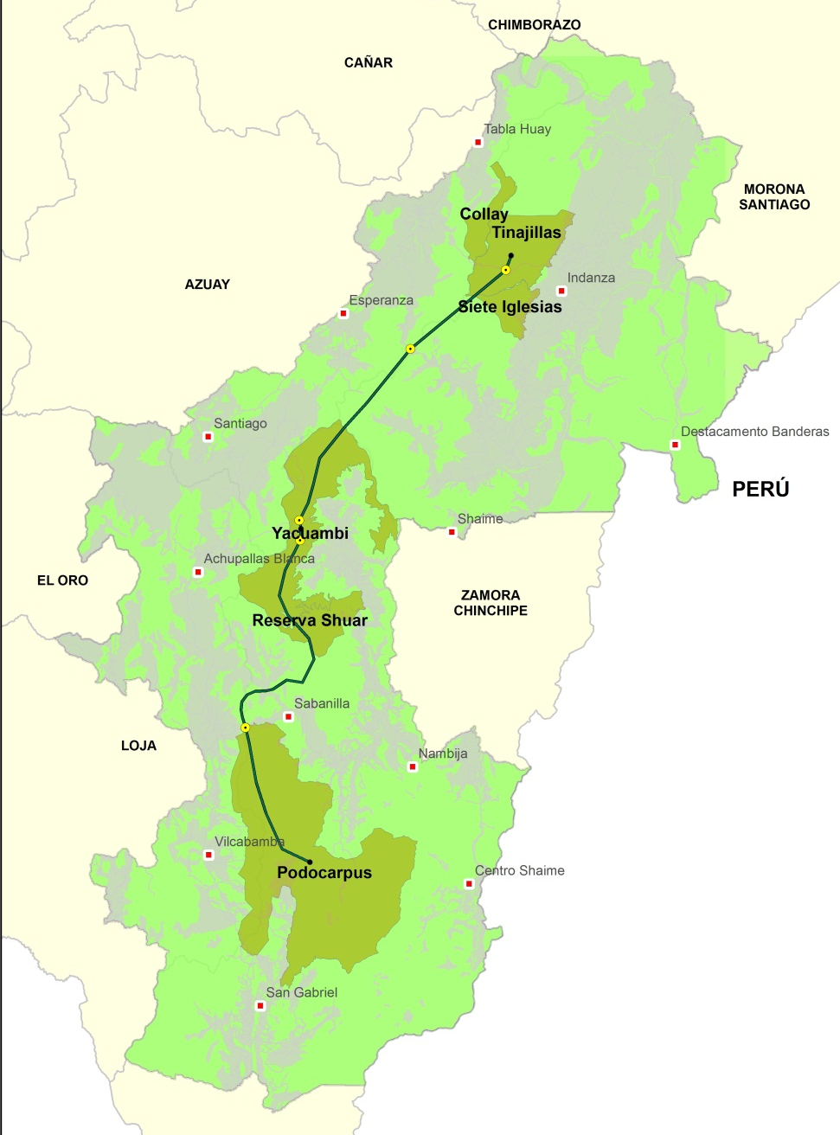
CONECTIVIDAD
        Homogeneidad del territorio para permitir el libre transito de especies
        La Vegetación Natural se presenta de forma continua entre las Áreas Naturales Protegidas
Notes:
Es la capacidad que tiene una población o conjunto de poblaciones de una especie para transitar a través del paisaje, y la heterogeneidad espacial del territorio.
Se realizo mediante el Uso del Suelo, solo la vegetación, y como factores limitantes (elementos que reducen o restringen las características que se busca en el análisis) acción antrópica como mineria, hidroeléctricas y más.
Ruptura de la Conectividad significa la existencia de carreteras que si bien traspasan las áreas verdes de conectividad, estas no son un impedimento para el establecimiento del corredor; lo que se hace indispensable es implementar señales de transito que informen a los conductores sobre la reducción de velocidad ya que es una zona de cruce de animales. Limitar la velocidad de los automotores en los puntos de ruptura, que debe ser determinada por las Jefaturas de Transito de las provincias involucradas, según el Capítulo III de la Circulación y Velocidades, artículo 180 de la Ley de Transito vigente. Varios estudios a nivel nacional mencionan que la capacidad de reacción al volante frente a eventos inesperados en calzada seca y dependiendo de las condiciones del automotor rodea los 80 km/h.
Establecer la ruta menos costoso, hablando ambientalmente, es decir la ruta que se conecte sin interferencias de tipo antrópico como sembríos, zonas urbanas, actividad ganadera, etc. Ya que si existirían interferencias, se debería rehabilitar zonas. Se utiliza la Herramienta Distance para análisis de rutas, corredores ambientales, establecer el camino más corto, o de menos costo, desde un punto a otro basado en parámetros como cobertura vegetal, distancia y uso del suelo. Para acceder a esta función, damos clic en Spatial Analyst, seguido de Distance escogemos Cost Weighted:
Cost Weighted La función de costo ponderado (cost-weighted) modifica la distancia euclidiana al equiparar la distancia con un factor como el costo de viajar a través de cualquier celda dada. Esta función encuentra el menor costo acumulado desde una celda a otra celda próxima. El costo puede considerarse en términos de dinero, tiempo, u otras diferencias.
Cost weighted allocation y Cost weighted direction son normalmente creados para servir como insumos para la función de búsqueda de caminos más corto o el de menos costos.
Los parámetros necesarios para aplicar esta función son los siguientes:
Distance To (Distancia a): Debemos introducir el shape de punto que contiene el elemento de referencia a partir del cual vamos a calcular la distancia de coste ponderada.
Cost Raster (Raster de Impedancia o coste): introducimos la superficie que ofrece resistencia al movimiento y mediante la que se calculará el costo ponderas (puede ser un raster de pendiente, uso del suelo, etc).
Output Raster (Raster de Salida): Se especifica en nombre del raster de salida que tendrá tendrán el valor de distancia mínimo ponderado por el costo de acuerdo a la superficie especificada en el campo Cost Raster.
Shortest path Una vez que el usuario ha ejecutado la función cost-weighted (Costo Ponderado) y crea los rasters de Distancia (Cost weighted allocation) y de Dirección (Cost weighted direction), entonces se puede calcular la ruta más corta o de menor costo desde el destino elegido hasta el punto de origen o de la fuente. La función shortest path puede ser utilizada para análisis, tales como encontrar la mejor ruta para un nuevo camino basado en el costo de la construcción.
Para utilizar esta función debemos introducir la siguiente información.
Path To (Ruta hacia): Introducimos el shape que contiene el destino a donde se quiere llegar.
Cost Distance Raster (Raster de Distancia de Costo): Introducimos el raster obtenido al aplicar la función Cost weighted.
Cost Direction Raster (Raster de Dirección): Introducimos el raster de direcciones que será utilizado para calcular la ruta. }
Path Type: Tiene tres opciones, debemos elegir si el cálculo se hará para cada zona de asignación, para cada celda, o la mejor.
Output Features: Debemos colocar el nombre del archivo de salida que contendrá la ruta final.

Slide 20
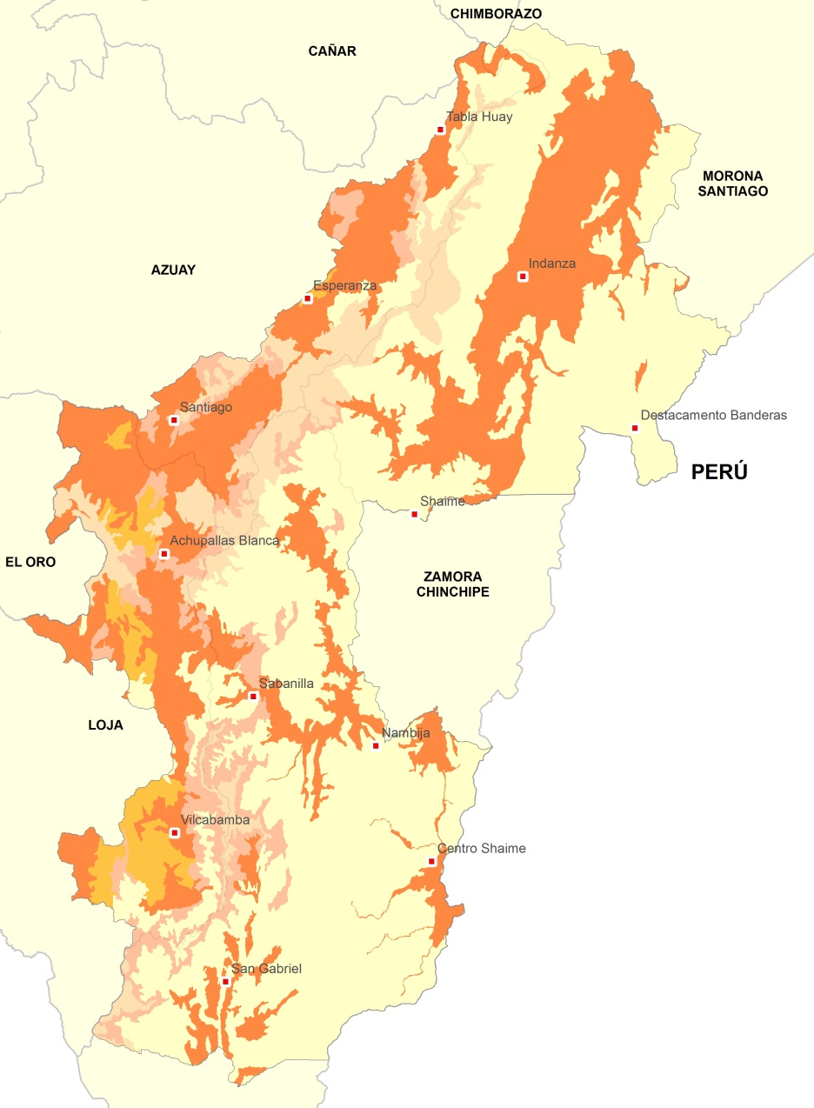
FRACCIONAMIENTO
        Análisis de la Cobertura Vegetal de acuerdo a sus componentes de forma y tamaño.
        Zona conflictiva la Conexión Yacuambi-Podocarpus
Descripción | Área km² | Área % | Fracc.
Chaparro | 459,77 | 2,38 | Alto
Matorral Seco | 146,63 | 0,76 | Alto
Matorral Húmedo | 1427,03 | 7,40 | Medio
Páramo | 1539,53 | 7,98 | Bajo
Bosque Húmedo | 9044,93 | 46,89 | Nulo
Cultivos | 3111,30 | 16,13 | Alto
Notes:
COMPONENTES DEL PAISAJE
Para el estudio del paisaje en el Corredor se utiliza la conceptualización de que un paisaje, “Es un área heterogénea compuesta por un grupo de ecosistemas que interactúan en forma semejante a lo largo del tiempo”, se tomó el concepto creado por Forman & Godron (1986). En base a este concepto se tiene un enfoque del estudio en grupos de ecosistemas y sus interacciones positivas o negativas que se desarrollan en forma sinérgica, por lo que la integración de estos es de suma importancia para el grado de conectividad, ya que el tamaño de cada área ejerce una presión biológica en cada especie de flora y fauna, lo que determina su comportamiento, forma de vida y nivel de migración entre los diversos ecosistemas. Los elementos que se hallan en un paisaje son:
Parche que se define como un área de condiciones iguales en toda su magnitud y que se encuentra embebida en un entorno que es llamado matriz. Los parches identificados en el Corredor Amazonía Sur son aquellas áreas de recuperación y de manejo sostenible (silvicultura, programas de labranza cero, etc.).
Matriz en nuestro análisis es el área más extensa, compuesta de Bosque Húmedo y Vegetación de Páramo, siendo de gran valor para nuestro estudio como parte de la conservación de Ecosistemas.
CARACTERIZACIÓN DE LOS PAISAJES
La composición para el análisis de la zona trata sobre la variedad y la abundancia de tipos de parche que aquí se hallan conformando el paisaje. Esta composición hace posible evaluar la conectividad entre cada uno, basándose en que éstos presentan diferentes hábitats que ayudan al tránsito de diversas especies.
MÉTRICAS DE ANÁLISIS
Efecto de borde (Índice de Área Interna (CAI))
Esta métrica ayuda a evaluar la amplitud del hábitat interno o área interna, en relación con el hábitat de borde o ecotono. En el caso del ecotono, es preciso determinar una amplitud que será diferente en función de las propias características ambientales de cada fragmento y el contraste en relación con el fragmento o los fragmentos colindantes. El hábitat de interior se considera fundamental para la presencia y el mantenimiento de fauna y flora especialista, es decir, más exigente en sus requerimientos ecológicos, mientras que el hábitat de borde facilita la presencia de especies generalistas (Forman y Godron, 1986; Forman, 1995). Los efectos de borde son proporcionalmente mayores en fragmentos más pequeños.
Se obtiene el Índice de Área Interna (CAI) calculando el porcentaje (del 0 al 100%) de área interna que posee cada parche o fragmento. Según estudios realizados en ecosistemas similares a los presentes en la zona de interés, la zona de amortiguamiento o conocida como borde de los ecosistemas fragmentados, presentan variaciones de tamaño dependiendo de su naturaleza y área del parche. La naturaleza del parche depende de la sensibilidad del mismo, en este caso se hablaría desde el más sensible que sería el páramo, para luego pasar por el bosque húmedo y finalmente la vegetación de matorral seco.
El índice establece el porcentaje de área interna efectiva para la conservación de estos ecosistemas, ya que la zona de borde es más adaptable a los cambios que la zona interna. Los rangos considerados aceptables para una buena conservación del fragmento esta por sobre el 40% de área interna.
Número de Parches (NP)
Esta métrica proporciona información sobre cuantos parches se dan en cada tipo de cobertura vegetal o clase, para analizar su distribución, conectividad entre ellas y evaluar el aislamiento entre áreas iguales. El número de parches es un buen indicador que provee una idea de cuan intervenida esta la zona, a la vez que muestra la variedad de ecosistemas que interactúan en la zona. En este caso los más fraccionados son el Matorral Húmedo y el Bosque Húmedo, pero se debe a sus grandes extensiones en comparación con los otros ecosistemas que son remanentes muy compactos y reducidos.
Porcentaje del Paisaje (PP)
Mediante el análisis de esta métrica se obtiene el porcentaje de clases de cobertura vegetal existente en relación al área total de estudio. Al determinar el porcentaje del paisaje compuesto por los diferentes ecosistemas que conforman la zona de estudio, esta claro que el ecosistema predominante es el Bosque Húmedo, seguido por el más sensible el Páramo.
Métricas de Forma
La métrica de forma esta fundamentada en las características de la forma de los fragmentos que constituyen el paisaje (zona de estudio). Esta métrica se basa en la relación entre área y perímetro, y facilita la comprensión de este factor fundamental a nivel morfológico y funcional.
Este índice calcula la complejidad de la forma de los parches en comparación con una forma estándar, en este caso determina la relación de circularidad de cada parche, mientras más próximo sea a 1, está tendrá mejor circularidad, y si es menor esta será alargada. Se aplica la siguiente fórmula:
$$C= \frac{A}{L^{2}}$$
Donde: C: Circularidad
A: Área de la zona
L: Distancia longitudinal de la zona de estudio
De esta forma contribuye a la evaluación de cuan intervenidas están estas zonas. Por lo general el avance de la fragmentación por acciones antrópicas dejan remanentes en formas regulares de vegetación natural con mayor aproximación hacia la circunferencia; mientras que al tener una baja intervención, la vegetación natural forma figuras irregulares, complejas o alargadas.
Índice de Dimensión Fractal (MFRACT).
Calcula el grado de complejidad de cada fragmento a partir de la relación entre su área y perímetro. Al ser una medida de la complejidad de las formas, su rango varía de 1 a 2, valores cercanos a 1 indican perímetros muy regulares (cuadrados, rectángulos, círculos, etc…) mientras que próximos a 2 indican complejos muy recortados. La fórmula utilizada es:
$$MFRACT= \frac{2\ln{P}}{\ln{A}}$$
Donde: ln: Logaritmo natural
P: Perímetro
A: Área
Media de Proximidad
Calcula la proximidad media entre fragmentos de una misma clase a partir de un determinado radio de búsqueda. Este índice informa del grado de aislamiento entre parches de la misma clase y depende también de su número, el tamaño y la distancia a la que se encuentran los otros parches del mismo tipo localizadas dentro de un radio determinado. Se calcula mediante la fórmula:
$$MP= \frac{\sum{A_{ir}}}{H_{ir}^{2}}$$
Donde: Air: Área del parche i del mismo tipo que se encuentra dentro de radio r
H ir: Distancia al parche mencionado.
En este caso se ha realizado bajo el área total de estudio, lo que arroja como resultado la distancia media de proximidad entre los ecosistemas de la misma clase. Este índice proporciona datos importantes para establecer conectividad entre los parches, por medio del análisis de distancias de los ecosistemas del mismo tipo, lo que indica los trayectos en los que se conserva la misma cobertura vegetal. La media de proximidad es igual a 0 cuando no existen ningún fragmento del mismo tipo dentro de la zona de estudio, mientras que si es mayor nos indicaría la distancia entre estos en la zona de interés.
La implementación del Corredor es válida, solo existe una zona conflictiva en la Conexión Yacuambi-Podocarpus que involucra a las parroquias de Imbana, Sabanilla y Loja donde los cultivos están avanzando hacia el Bosque Húmedo.

Slide 21
CUENCAS VISUALES
Punto A: Conexión Yacuambi-Podocarpus
Punto B: Vista Este Parque Nacional Podocarpus
Punto C: Conexión Yacuambi – Siete Iglesias

Slide 22
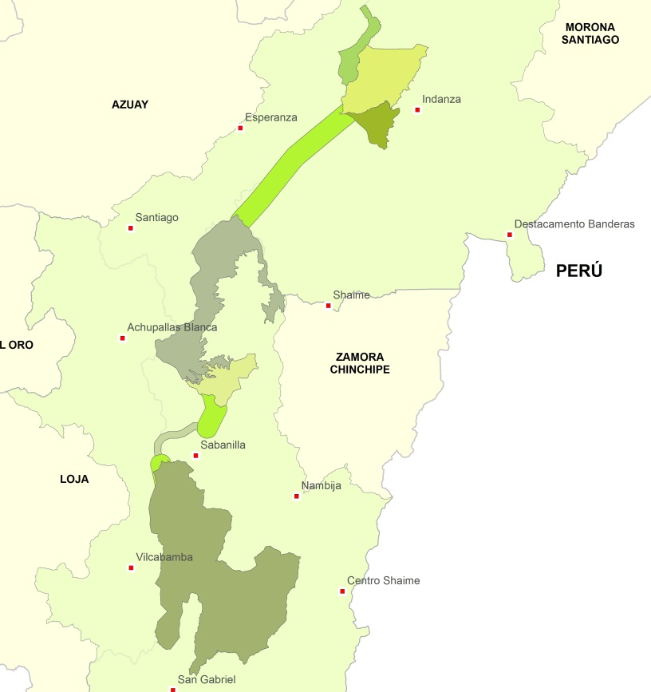
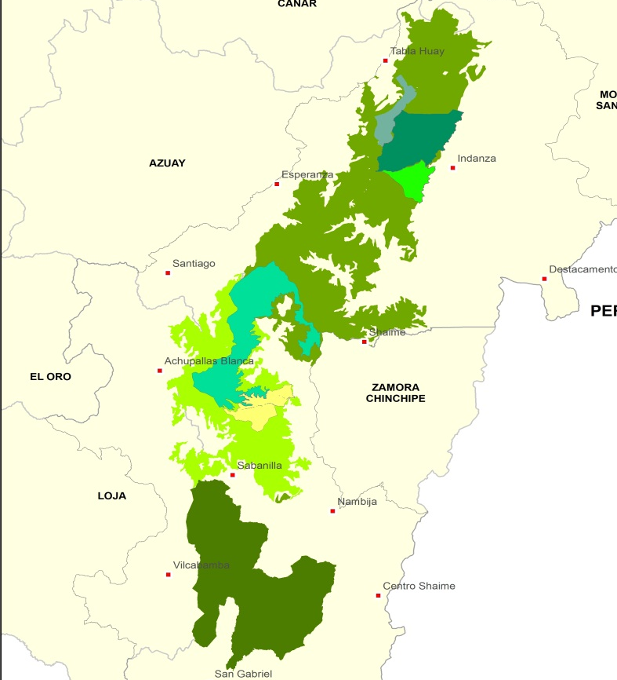
DELIMITACIÓN DEL CORREDOR
LÍMITE MÍNIMO
LÍMITE ACTUAL
Mínima unidad que soportaría presiones del exterior.
Aplicando Medidas de Conservación a la Vegetación existente
Nombre | Área km² | Área %
Corredor Norte | 2345,17 | 39,77
Corredor Sur | 998,16 | 16,93
Nombre | Área km² | Área %
Corredor Norte | 263,26 | 8,95
Corredor Sur | 124,02 | 4,22
Notes:
Como herramienta para la decisión política de implementar el corredor se proporcionará dos áreas sugeridas, donde se tendrá el Límite Máximo que reflejaría la situación actual del Corredor y si esta se conservaría aplicando medidas en el menor tiempo posible. Por otro lado se tiene el Límite Mínimo para poder conservar la zona de acuerdo a criterios mencionados a continuación. (Ver Mapa 15. Límite Mínimo del Corredor Amazonía Sur) (Ver Mapa 16. Límite Máximo del Corredor Amazonía Sur) (Ver Tabla 3.27. Áreas del Límite Mínimo del Corredor de acuerdo a la Vegetación Natural) (Ver Tabla 3.29. Áreas del Límite Máximo del Corredor de acuerdo a la Vegetación Natural)
De acuerdo con la TNC y en la Guía de Diseño de Zonas de Amortiguamiento para conservación, el tamaño óptimo del callejón que conecte dos áreas naturales debe mantener un buffer con un radio de 3 kilómetros, ya que en este espacio geográfico se pueden desarrollar las especies sin que existan presiones sobre éstas y que serían una protección ante el seguro avance de las acciones antrópicas. En casos extremos sería recomendable franjas de 2 kilómetro de ancho pero deberían tomarse medidas para la protección inmediata ya que la zona no sería capaz de soportar el avance de la frontera agrícola y acción antrópica.
Se realizo por medio de la conectividad y como limitante el fraccionamiento

Slide 23
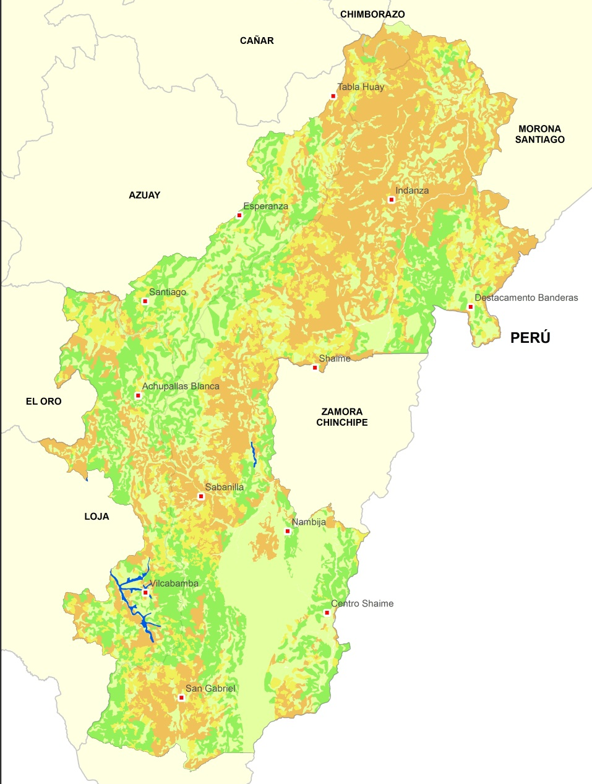
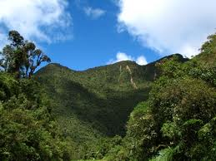
PELIGROS NATURALES
        Análisis de la Cobertura Vegetal, Dureza de las Rocas, Pendientes y Precipitaciones
Descripción | Área km² | Área %
Alta: Pendientes fuertes, sin cobertura vegetal y lluvias fuertes | 4985,57 | 25,84
Media: Pendientes fuertes con cobertura vegetal, y lluvias fuertes | 2857,68 | 14,81
Baja: Pendientes moderadas con cobertura vegetal y lluvia fuerte | 3876,60 | 20,10
Muy baja: Zonas planas con Cobertura Vegetal y lluvia moderada | 7492, 67 | 38 ,84
TOTAL | 19290,63 | 100,00
Notes:
Para realizar el mapa de Peligros Naturales se necesitan las siguientes coberturas: pendientes, geología, cobertura vegetal, Isoyetas.
Se debe manejar cada cobertura antes mencionadas, con una reclasificación adecuada para el resultado que se desea conseguir. Por eso se detalla en cada uno de los procesos que se da en este análisis en el Modelo Cartográfico. La clasificación de pendientes es un proceso sencillo donde se toman en cuenta los porcentajes para poder analizar cuan inclinadas estas se encuentran. El cuidado en este análisis se presenta en el momento de reclasificar las Precipitaciones y la Dureza de las rocas para establecer cuan susceptible es el Área de Interés a los Deslizamientos.
En el tema de Geología y Dureza de las rocas, La densidad, textura y drenaje en estará primordialmente relacionada con los deslizamientos. La resistencia a su vez se encuentra relacionada con la permeabilidad; en general la resistencia a la erosión es menor en rocas de baja permeabilidad y donde el elemento detonante será la intensidad de la lluvia. (Ver Mapa 17. Peligros Naturales: Deslizamientos e Inundaciones)

Slide 24
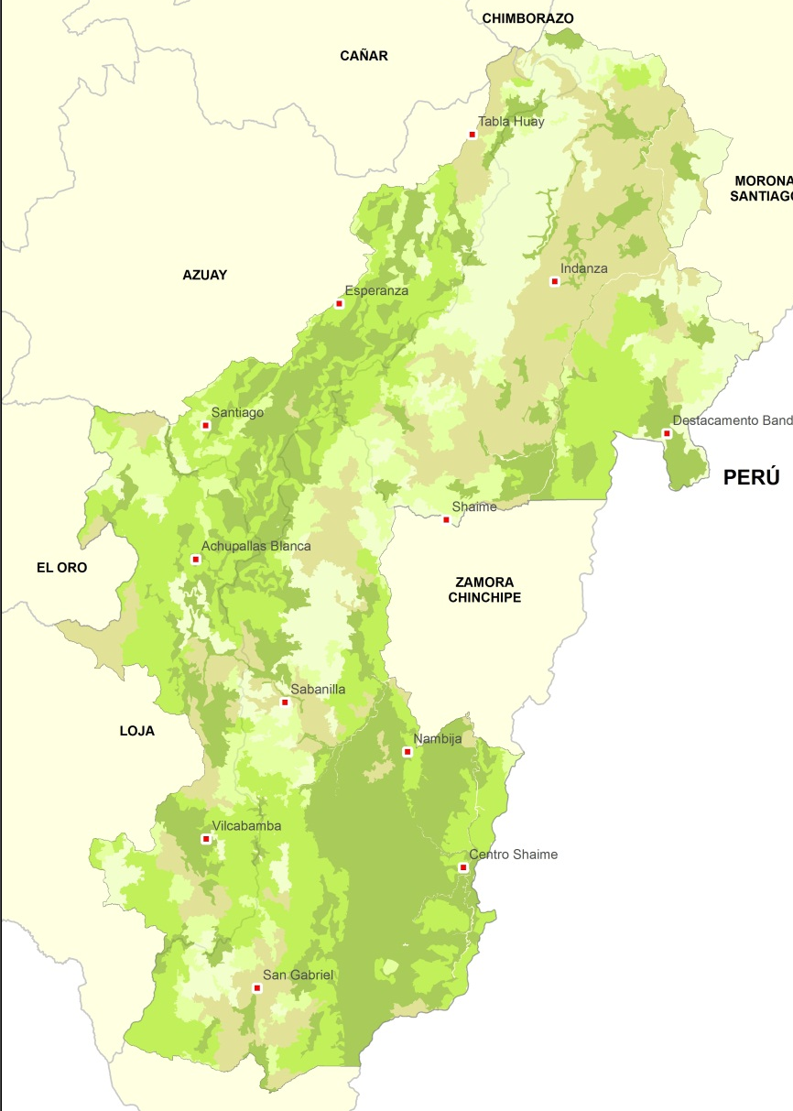
ERODABILIDAD
        La vulnerabilidad del suelo a la erosión.
        Factores que promueven la erosión son velocidad de infiltración, cohesión de partículas del suelo, transporte de material
Erodabilidad | Área km² | Área %
Nula | 5115,95 | 26,52
Baja | 5132,85 | 26,61
Media | 2216,80 | 11,49
Alta | 2830,54 | 14,67
Muy alta | 3916,36 | 20,30
TOTAL | 19290,63 | 100,00
Notes:
La erodabilidad del suelo es un índice que indica la vulnerabilidad o susceptibilidad a la erosión y que depende de las propiedades intrínsecas de cada suelo. Cuanto mayor sea la erodabilidad mayor porcentaje de erosión. Algunos suelos se erosionan con mayor facilidad que otros, aunque la cantidad de lluvia caída, la pendiente, la cobertura vegetal y las prácticas de manejo sean las mismas. (Ver Mapa 18. Erodabilidad del Corredor Amazonía Sur)
Las propiedades del suelo que promueven la erosión son:
Velocidad de infiltración del agua en el suelo.
Cohesión de las partículas del suelo.
Transporte de capa fértil del suelo por escorrentía.

Slide 25
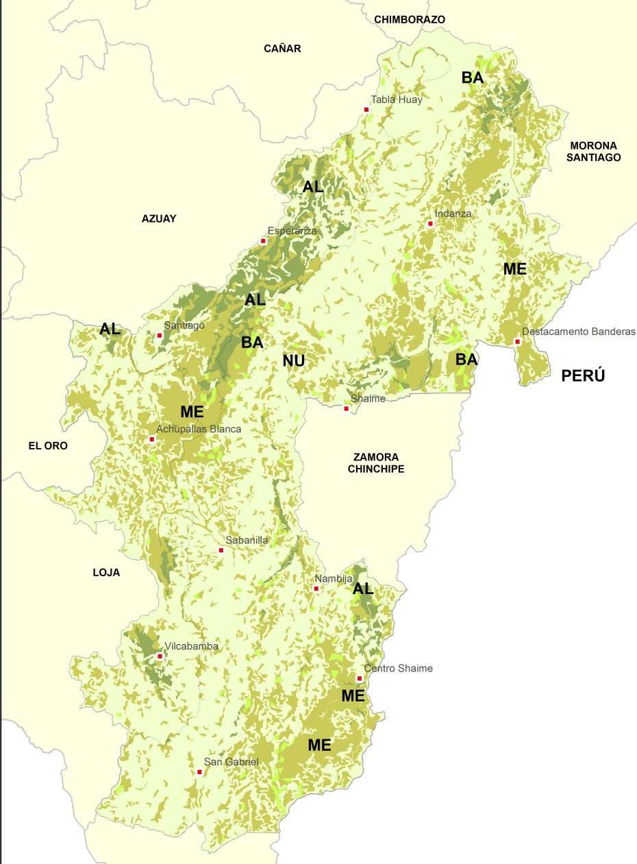
APTITUD AGRÍCOLA
        Zonificación del territorio para definir la aptitud del suelo hacia actividades agrícolas.
Aptitud Agrícola | Área km² | Área %
Alta: Terrenos planos, suelos permeables y buen drenaje | 1171,63 | 6,07
Media: Pendientes moderadas y buena permeabilidad | 5888,92 | 30,53
Baja: Pendientes pronunciadas y baja permeabilidad | 327,79 | 1,70
Nula: Pendientes fuertes, baja permeabilidad y mal drenaje | 11868,70 | 61,53
TOTAL | 19290,63 | 100,00
Notes:
Este paso es esencialmente un ejercicio de análisis que excluye las zonas que no son aptas para los cultivos y se indica para las otras áreas las reducciones de rendimiento que se pueden esperar. La reducción de la producción esperada se basa en las limitaciones agroclimáticas del balance hídrico y la viabilidad de cada cultivo según la zona. El mapa de Aptitud Agrícola representa la zonificación de los espacios geográficos donde se define la aptitud y actividad que se puede realizar en el territorio con sus respectivas limitaciones, para elaborar este mapa se toma como base la información de pendientes, litología, cobertura vegetal y datos climáticos.(Ver Mapa 19. Aptitud Agrícola del Corredor Amazonía Sur)

Slide 26
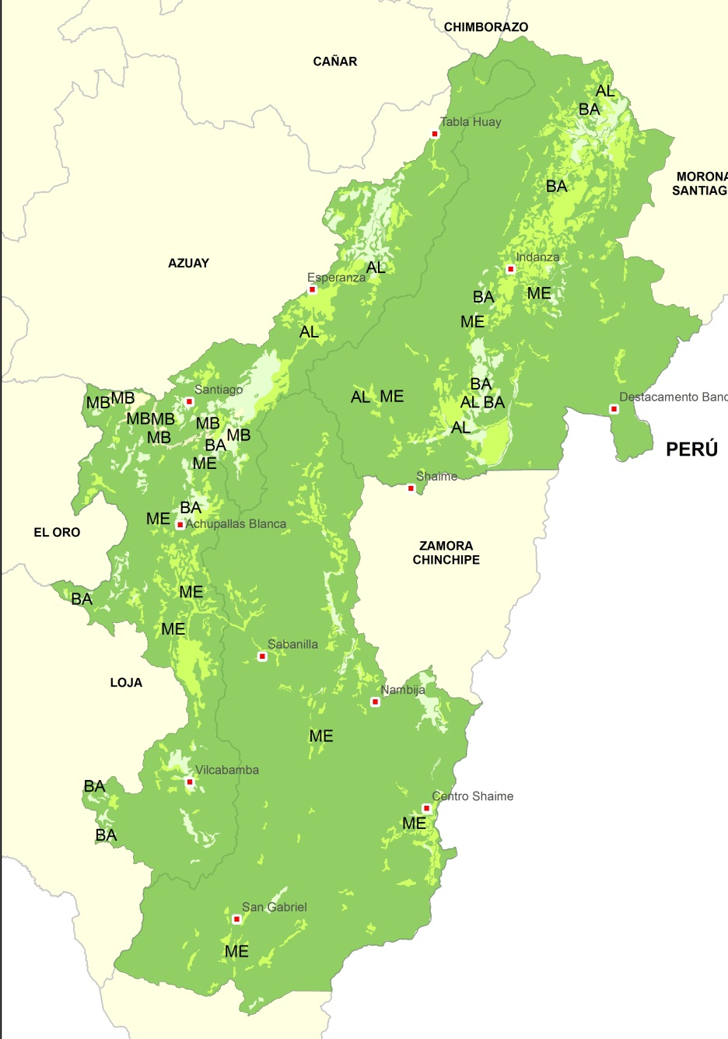
VALOR ECOLÓGICO
        Áreas con vocación para la conservación de fauna y flora.
        Analizar los paisajes y grupos humanos.
Descripción | Área km² | Área %
Alto: Zonas de Conservación y Áreas Protegidas | 16063,70 | 83,27
Regular: Zonas ganaderas y plantaciones forestales | 2120,27 | 10,99
Bajo: Zonas agrícola | 981,79 | 5,09
Muy bajo: Zonas necesarias de recuperación (eriales) | 90,94 | 0,47
TOTAL | 19290,6 | 100,00
Notes:
Se analizan los paisajes tanto naturales como antrópicos prestando especial atención a los grupos humanos como agentes transformadores de la dinámica físico-ecológica de éstos. El Valor Ecológico se analiza desde el punto de vista de la Geografía Física examinando las características estructurales del paisaje ´(áreas protegidas, cobertura vegetal, pendientes, fraccionamiento, aptitud agrícola). El enfoque paisajístico considera que un ecosistema es el resultado de los factores ambientales (ejemplo: relieve, clima, factores bióticos). La evaluación ecológica ha tenido como propósito identificar áreas con vocación para la conservación de la diversidad biológica y el mantenimiento de los principales procesos ecológicos que la sustentan.

Slide 27
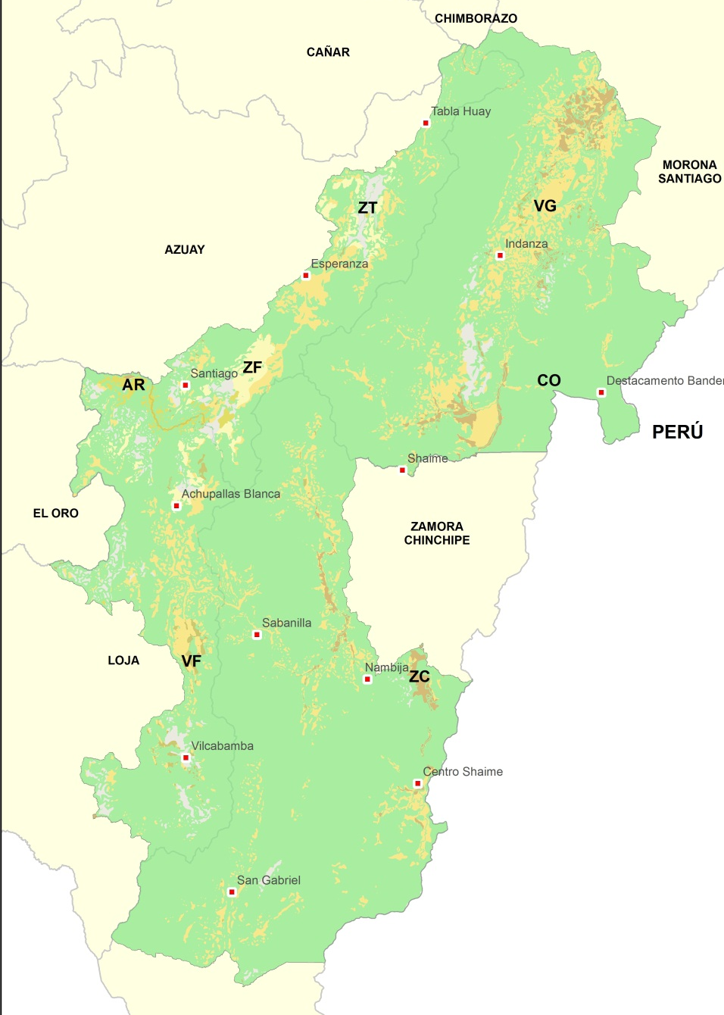
VALOR PRODUCTIVO
        Mitigar el deterioro mediante propuestas alternativas de utilización de los recursos.
Descripción | Área km² | Área %
Conservación | 16064,00 | 83,27
Vocación Agrícola previa recuperación (eriales) | 90,94 | 0,47
Vocación Forestal | 77,37 | 0,40
Vocación Ganadera | 2042,66 | 10,59
Vocación de Cultivos de Zona Cálida | 269,84 | 1,40
Vocación de Cultivos de Zona Fría | 283,09 | 1,47
Vocación de Cultivos de Zona Templada | 428,78 | 2,22
TOTAL | 19290,63 | 100,00
Notes:
Un mapa de Uso Productivo sirve como un instrumento para mitigar el deterioro mediante la propuesta de alternativas de utilización de los recursos, tomando medidas tendientes a minimizar los efectos destructivos generados por un mal uso de las tierras, aminorando la magnitud de la degradación. Entre los principales objetivos de esta cartografía, está el optimizar el uso de las tierras dando pautas para aminorar la destrucción de los recursos naturales en función de sus potencialidades. (áreas protegidas, cobertura vegetal, pendientes, fraccionamiento, aptitud agrícola)

Slide 28
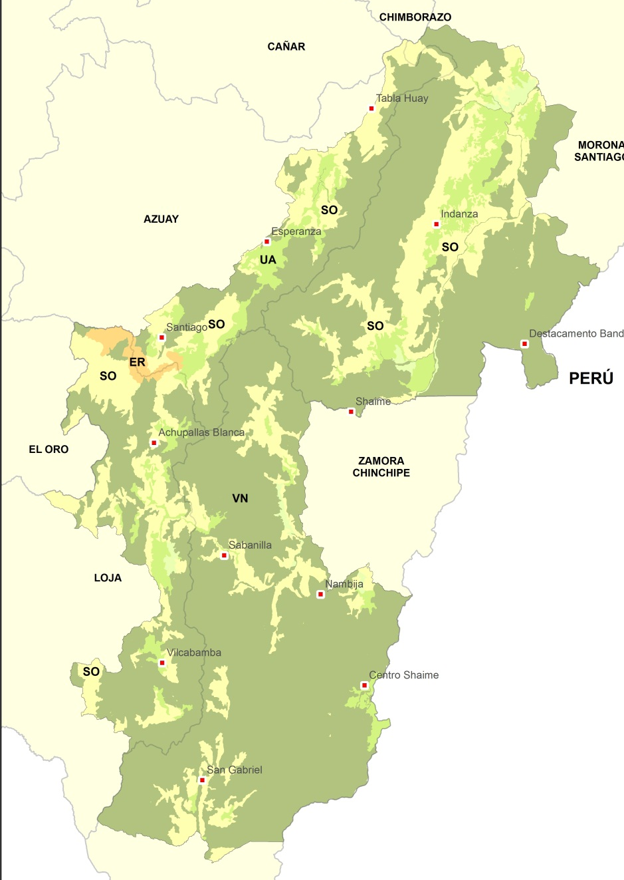
CONFLICTOS DE USO DEL SUELO
        Determinar la magnitud entre la oferta potencial del suelo y el uso actual del mismo.
        Es indispensable conocer los conflictos que se encuentran degradando al ambiente.
Descripción | Área km² | Área %
Poblaciones | 14,77 | 0,08
Sobreuso | 3705,24 | 19,21
Subuso | 292,95 | 1,52
Uso adecuado | 2367,48 | 12,27
Zonas de Conservación | 12699,20 | 65,83
Zona Erosionada (Rehabilitación) | 176,83 | 0,92
TOTAL | 19290,63 | 100,00
Notes:
El análisis de Conflictos de Uso del Suelo permite determinar las relaciones mutuas o la magnitud entre la oferta potencial del suelo y el uso actual del mismo, para determinar niveles o categorías del conflicto basta comparar en un mapa el uso actual versus el uso potencial (aptitud) del suelo. Es indispensable conocer los conflictos debido a una utilización inadecuada de los recursos naturales y que se encuentran degradando al ambiente. Se utilizó los mapas de: Cobertura Vegetal y Uso del Suelo, Aptitudes Agrícola y Áreas Naturales Protegidas, permitió obtener la zonificación de conflictos ambientales. La sobreposición cartográfica antes indicada, permite zonificar bajo las siguientes categorías:
a. Áreas con Uso Adecuado: En este caso, el uso que se da al recurso tierra está acorde con la aptitud de las tierras.
b. Áreas Subutilizadas: Corresponde a tierras que no están siendo utilizadas a su capacidad, es decir que el potencial de las mismas está siendo desaprovechado, con acciones que no corresponde a su capacidad productiva
c. Áreas Sobreutilizadas: En esta categoría se incluyen las tierras con mayor grado de conflictividad, pues se realizan actividades no correspondientes a la capacidad de uso. En este sentido se dice que se sobre- utilizan, porque el recurso se degrada, porque se expone y se provocan procesos de erosión acelerado.

Slide 29
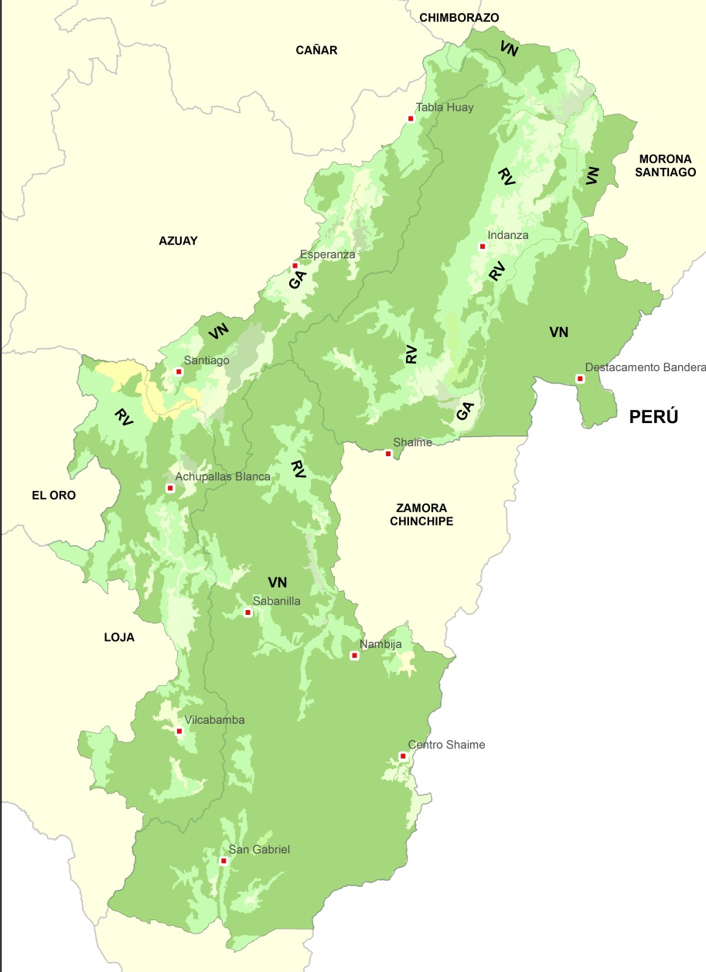
MEDIDAS DE CONSERVACIÓN
        Medidas para conservar, proteger y restaurar los hábitats.
Medida | Área km² | Área %
Conservación de Vegetación Nativa | 13319,80 | 69,05
Actividad actual Ganadería | 3890,31 | 20,17
Actividad actual Cultivos Z. Templada | 1233,00 | 6,39
Actividad actual Cultivos Z. Cálida | 213,16 | 1,11
Z. apta Plantaciones Forestales | 20,54 | 0,11
Z. apta para Cultivos de Z. Fría | 27,26 | 0,14
Z. apta para Cultivos de Z. Templada | 186,86 | 0,97
Z. apta para Cultivos de Z. Cálida | 80,77 | 0,42
Z. recuperación de Vegetación Nativa | 119,97 | 0,62
Z. recuperación por Alta Erosión | 164,76 | 0,85
TOTAL | 19290,63 | 100,00
Notes:
Las medidas de conservación y uso adecuado del suelo deben ser consideradas como un sistema de manejo del recurso tierra, una práctica que busca conservar, proteger y restaurar los hábitats evitando su fragmentación. Es importante acompañar estas actuaciones de una campaña informativa, para que la sociedad pueda entender las razones por las que se lleva a cabo. Además debe incluir aspectos sustentables para dar opciones de desarrollo económico a la población. (The Nature Conservancy) (Ver Mapa 23. Medidas de Conservación y Uso Adecuado del Suelo)

Slide 30

UNIDADES AMBIENTALES
        Análisis integral del territorio, considerando características físicas, aptitudes y actividades que se realizan en la zona.
Descripción | Área km² | Área %
Conservación | 12699,30 | 65,83
Cultivos Z. Cálida | 43,62 | 0,23
Cultivos Z. Templada | 269,89 | 1,40
Ganadería | 2044,35 | 10,60
Implementación de Cultivos de Z. Cálida | 226,35 | 1,17
Implementación de Cultivos de Z. Fría | 283,14 | 1,47
Implementación de Cultivos de Z. Templada | 159,12 | 0,82
Implementación de Plantaciones Forestales | 67,82 | 0,35
Plantaciones Forestales | 9,63 | 0,05
Poblados | 14,77 | 0,08
Recuperación: Vegetación Natural | 3261,62 | 16,91
Recuperación Z. Erosionadas | 176,83 | 0,92
TOTAL | 19290,63 | 100
Notes:
(Hecho de conflictos de uso, valor ecologico) Determinar las Unidades Ambientales comprende el análisis del territorio de manera integral, considerando las características físicas, aptitudes y actividades que se realizan en la zona de interés. Así se logra una planificación del Uso de la Tierra que garantice la conservación y uso sostenido de los recursos naturales. (Ver Mapa 25. Unidades Ambientales del Corredor Amazonía Sur). A continuación se detallan las Unidades analizadas:
Conservación de Vegetación Natural: Áreas que no han sido intervenidas por el hombre, donde se mantienen los remanentes de los ecosistemas antes mencionados; cubren el 66% (12699,30 km²) de la superficie total del corredor; zonas con un alto valor ecológico.
Cultivos: Zonas donde actualmente se cultivan productos y su uso es adecuado, donde se tiene el 0,23% (43,62 km²) de cultivos de zona cálida, de zona templada el 1,40% (269,89 km²); y plantaciones forestales con un porcentaje del 0,05% (9,63 km²).
Ganadería: Zonas destinadas a pastos, cubren el 11% (2044,35 km²) del área de interés.
Implementación: Zonas más aptas para producción de cultivos apropiados para las características del suelo o clima, cubriendo un 4% (771,62%) del total del Corredor.
Zona con alta erosión: Es necesaria la recuperación de la capa fértil del suelo, son eriales y zonas erosionadas, el 0,92% (176,83 km²).
Recuperación de Vegetación Natural: Zonas donde la aptitud del suelo, su relieve y clima dificultan la producción agrícola; y la mejor opción sería reforestar con especies nativas. Cubre el 16,91% (3261,62 km²).

Slide 31
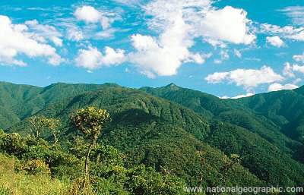
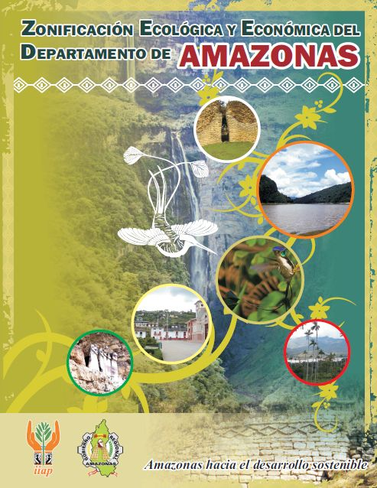
PLAN DE MANEJO

Slide 32
Componentes en Deterioro
ABIÓTICO
Zonas con pendientes superiores al 50% (19,28%)
Sobreuso del 20% en actividades agrícolas y ganaderas
BIÓTICO
Páramo Herbáceo cubre 8% y Matorral Seco 0,76%
23% de Mastofauna en peligro de extinción
SOCIO-ECONÓMICO
65% de Carencia de Servicios Básicos
20% Sobreuso del Suelo, baja rentabilidad en agricultura
Producción de leche menor al 50% de lo óptimo.
Minería Ilegal no cuantificada.

Slide 33
PLAN DE MANEJO
Lineamientos Generales
  Protección y Conservación de los recursos naturales.
  Reordenamiento del Uso del Suelo
  Recuperación de las condiciones ambientales.
  Prácticas agrícolas mejoradas
  Estimular proyectos que fomenten la sustentabilidad del ecosistema, diversificación agropecuaria , forestal y el desarrollo económico de la población.
  Fomentar estímulos hacia las comunidades y capacitación

Slide 34
PLAN DE MANEJO
FORMULACIÓN DE LA MISIÓN
El Corredor Amazonía Sur busca preservar las formaciones naturales y vegetales de la zona, para conservar el equilibrio entre el ser humano y la naturaleza; al generar servicios ambientales que repercutirán en una mejor calidad de vida para las poblaciones involucradas.
FORMULACIÓN DE LA VISIÓN
El Corredor Amazonía Sur será una de las regiones más importantes a nivel de Sudamérica, pionera en actividades de conservación y recuperación de ecosistemas, precursora en el campo de la investigación al servir como estación científica donde puedan interactuar estudiantes nacionales y extranjeros con la dinámica ecológica que envuelve a la zona.

Slide 35
Programas aplicados a las Unidades Ambientales
Unidades Ambientales | Programas de Propuesta de Plan de Manejo
Zonas de Conservación de Vegetación Natural | Programa para el Desarrollo de Turismo y Recreación. Programa de Investigación y Conservación de Especies en Peligro de Extinción. Programa de Regularización y Control Minero
Zona de Implementación de Cultivos y Plantaciones Forestales | Programa de Desarrollo Agrícola Programa de Desarrollo Ganadero
Zona con alta erosión | Programa de Reforestación de Áreas Intervenidas y de Pendientes Pronunciadas
Zona de Recuperación de Vegetación Natural | Programa de Reforestación de Áreas Intervenidas y de Pendientes Pronunciadas
Poblados | Programa para la Densificación Adecuada de Servicios Básicos

Slide 36
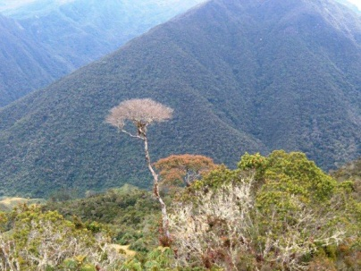
PROGRAMA DE CONSERVACIÓN Y REFORESTACIÓN DE ÁREAS NATURALES
Objetivos
Propuesta
Normativa y Cumplimiento
Programación de reuniones con las autoridades
Proyectos de agricultura sostenible
Iniciativas de reforestación con vegetación nativa.
Plan de Manejo exclusivo del Corredor.
En las fronteras instituir proyectos de Agricultura Sostenible
Notes:
Objetivos:
Alinear las normativas con los principios de conservación promulgados por el Estado para las Áreas Protegidas; los encargados de establecer esta normativa serán los GAD´s utilizando la modalidad de Mancomunidad con el fin de constituir una entidad legal para el Corredor.
Vigilar el cumplimiento de la normativa de una forma eficiente en periodos recurrentes, además de sancionar a los infractores de acuerdo a lo estipulado en reglamento pertinente.
Emprender proyectos de agricultura sostenible en los límites del corredor, para evitar el daño que se podría propiciar a la zona por el uso de químicos excesivos y el avance de la frontera agrícola.
Determinar las áreas intervenidas dentro del Corredor, de tal forma que se pueda establecer los sitios necesarios de recuperación y posteriormente emprender proyectos de reforestación con vegetación nativa.
Justificación:
El Corredor Amazonía Sur por su ubicación geográfica en la Cordillera Oriental y en sus valles abarca una variedad única de ecosistemas como Páramo, Matorral Seco y Bosque Húmedo siendo hogar de especies emblemáticas e incidiendo en gran proporción en los procesos hídricos y regulación del clima; por esas razones es imprescindible salvaguardar las formaciones naturales y vegetales de la zona.
Propuesta:
Programación de reuniones con las autoridades nacionales como el MAE, autoridades locales (GAD´s Municipales de Gualaceo, Nabón, Sigsig, Chordeleg, El Pan, Sevilla de Oro, Oña, Loja, Saraguro, Quilanga, Limón Indanza, San Juan Bosco, Zamora, Nangaritza, Yacuambi, Palanda) y representantes de las etnias Shuar y Saraguro involucradas en el Corredor, para estipular la normativa de esta iniciativa de conservación; buscando llegar un consenso con respecto a las políticas y sanciones a establecerse; siempre alineadas con las políticas de estado y leyes vigentes. El resultado de estás reuniones será el cuerpo legal que dará el establecimiento del Corredor y la normativa aprobada oficialmente. Dentro de la legalización también se debe instituir el Plan de Manejo exclusivo del Corredor, para implantar programas, proyectos y el número de personal tanto técnico y de vigilancia necesarios para la conservación de esta área.
En las fronteras del Corredor se debe instituir proyectos de Agricultura Sostenible, para evitar que el seguro avance de la frontera agrícola y el uso excesivo de agroquímicos puedan perjudicar a los ecosistemas resguardados en éste. Según investigaciones realizadas por el INIAP se recomiendan los siguientes métodos:
Abonos verdes: Estas plantas, principalmente leguminosas, se utilizan para fijar el nitrógeno al suelo, mejorar la textura del suelo, disminuir la escorrentía y la erosión, también para controlar las malezas durante las temporadas de barbecho y siembra. Estas plantas también pueden ser usadas como forrajes suplementarios o como fuentes alternas de alimento para el ganado.
Labranza mínima: Después de la cosecha, los agricultores dejan los restos vegetales no cosechables sobre el suelo para que se descompongan y nutran el suelo. En la práctica de labranza mínima, el agricultor realiza un mínimo de arado para preparar el campo para la siembra. En la técnica de labranza cero, los agricultores no aran sus campos sino que siembran directamente sobre la tierra utilizando una vara para sembrar.
Barreras: Existen dos tipos de barreras que los agricultores utilizan en los contornos de sus parcelas para reducir la erosión del suelo: barreras vivas y barreras muertas. Las barreras vivas consisten de hileras de plantas o siembras secundarias y las barreras muertas usualmente son hechas con piedras y otros materiales que el agricultor extrae durante la limpieza de su parcela. Ambos tipos de barreras funcionan atrapando el suelo y los sedimentos en lugar de permitir que el agua los arrastre.
Curvas a nivel: Con el fin de reducir la escorrentía y la erosión de los suelos en áreas con pendiente, los agricultores aran y siembran sus parcelas en líneas siguiendo el contorno de la pendiente en lugar de sembrar uniformemente a través de toda la parcela.
Manejo integrado de plagas: Esta técnica involucra el control de las infestaciones de insectos y roedores a través del uso reducido de pesticidas y la aplicación de técnicas manuales y naturales de control de plagas.
Rotación de cultivos: Esta técnica involucra sembrar diferentes cultivos en cada temporada de siembra con el fin de mantener o aumentar los niveles de nutrientes del suelo.
Terrazas: En las parcelas agrícolas ubicadas en zonas con pendiente, las terrazas son simultáneamente la mejor forma de proteger el suelo pero a la vez son las estructuras más costosas de construir. Las terrazas consisten esencialmente en bancas cortadas profundamente en la ladera de la pendiente. La porción cortada de la pendiente es muchas veces reforzada con muros de retención y provee una plataforma bastante plana sobre la cual se pueden sembrar los cultivos. La manera más económica de construir terrazas es comenzando con barreras muertas y dejando que la tierra gradualmente rellene por detrás las barreras al deslizarse en forma natural pendiente abajo. Este proceso lentamente irá formando las bancas.
Aboneras: Utilizando suelo mezclado con cal, desechos agrícolas y de la cocina, los agricultores hacen aboneras para luego usar el abono en la producción a pequeña escala de vegetales u otros cultivos de alto valor.
Sistemas Agroforestales: Es una forma de aumentar el rendimiento de las cosechas, promover los cultivos comerciales y conservar la biodiversidad. Según el Centro Internacional para la Investigación Agroforestal, la agroforestería es "un sistema dinámico, basado en la ecología, para el manejo de los recursos naturales que al integrar árboles a las parcelas y al paisaje agrícola, diversifica y mantiene la producción aumentando los beneficios económicos, sociales y ambientales de los usuarios de la tierra a todo nivel”. (ICRAF, 2001).
Planificación sobre las zonas intervenidas, determinando plantas nativas adecuadas para cada zona que necesite de recuperación, buscando establecer el número adecuado de plantas por hectárea y los cuidados necesarios para éstas. Lo ideal sería tener un vivero propio del Corredor donde se cultiven las especies de interés, además en este proceso el personal empleado sería el de las instituciones educativas por medio de sus programas de reforestación.
INIAP: Instituto Nacional Autónomo de Investigaciones Agropecuarias

Slide 37
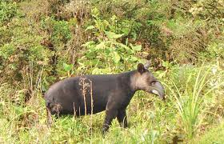
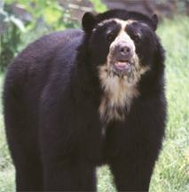
PROGRAMA DE INVESTIGACION Y CONSERVACIÓN DE ESPECIES EN PELIGRO DE EXTINCIÓN
Objetivos:
Levantar las especies en peligro de extinción.
Investigar sobre las especies en peligro.
Cumplimiento de la Normativa
Propuesta:
Realizar el levantamiento de especies en peligro de extinción.
Programas para incrementar el número de individuos.
Crear convenios con entidades educativas de tercer nivel para investigaciones.
Notes:
Objetivos:
Levantar las especies en peligro de extinción, con el número de individuos de cada género.
Investigar sobre las especies en peligro para obtener información científica y poderla utilizar en la preservación de éstos.
Implementar programas basados en las investigaciones que incrementen el número de individuos de las especies amenazadas.
Control efectivo de entidades gubernamentales e implementación de sanciones hacia los traficantes y cazadores de especies en peligro.
Justificación:
El 23 % de Mastofauna se encuentra en peligro de extinción (Fuente DINAREN), éstos son el tapir andino, venado enano, oso andino, puma, venado cola blanca, lobo de páramo y el gato pajarero. Los principales problemas que afrontan estos mamíferos son la pérdida de hábitats y de las provisiones de alimento, los bajos niveles de población y el envenenamiento del ambiente. Como factor antrópico está la caza de toda una serie de animales, el hombre encuentra atractivo cazar y matar animales, como producto con un alto precio en el mercado negro. Así mismo se explotan por su valor comercial cientos de especias de mamíferos, reptiles, anfibios, peces, aves, mariposas e innumerables plantas. Y pese a existir la ley continua la caza, la matanza y la venta ilegal de especies en peligro.
Propuesta:
Para proteger en forma integral a las especies de fauna nativas y silvestres que se encuentran en peligro de extinción, la Comisión de Biodiversidad de la Asamblea Nacional aprobó en el mes de noviembre de 2011 el informe para primer debate del proyecto de Ley de Protección de Especies Amenazadas. “Es obligación del Estado adoptar medidas de corresponsabilidad solidaria entre las entidades del sector público, gobiernos autónomos descentralizados, regímenes especiales, personas naturales y jurídicas para proteger a los animales dentro del territorio”, se estipuló como objetivo en el acta de la reunión. Pero hasta el la fecha presenta no se ha rendido ningún informe sobre esta actividad; por lo que los lineamentos y ejecución debería regirse al COOTAD, donde se busca preservar la biodiversidad de la Región Amazónica tanto de fauna como de flora. Y debería ser apoyada esta iniciativa por los gobiernos locales.
Entre las medidas de protección adoptadas por la Comisión de Biodiversidad se encuentran la restricción de la cacería, captura, recolección, transporte, tenencia y comercialización de los animales en peligro de extinción. El listado de especies de fauna en amenaza, encabezado por el emblemático cóndor andino, se basará en los libros rojos del Ministerio del Ambiente y de la Unión Internacional para la Conservación de la Naturaleza. Dos sanciones fueron propuestas en el proyecto a ser debatido en el Pleno. Leves, con multas de uno a 100 salarios básicos unificados, y graves, con sanciones que oscilan entre 100 y 500 salarios.
Realizar el levantamiento de especies en peligro de extinción apoyándose en el Ministerio de Ambiente para crear una base de datos de cada especie y el número de individuos existentes; para emprender este proyecto deberían encargarse biólogos y guías que puedan ubicar a las especies dentro del Corredor. Sería una buena opción el monitoreo continuo de éstas por medio de sistemas de rastreo insertados en los animales, para posteriormente poder ubicarlos con facilidad y agilitar las tareas de monitoreo.
Crear convenios con entidades educativas de tercer nivel como los existentes ya con la UTPL donde se investiga a las principales razas en peligro de extinción (oso andino y tapir andino) a nivel ecosistema por parte de biólogos, y a nivel organismo por parte de biotecnólogos; una investigación muy completa que podría contribuir a la preservación de la especie y programas de repoblación de la ésta.

Slide 38
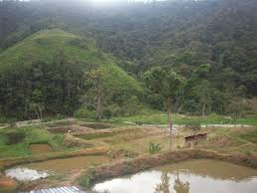
PROGRAMA DE DESARROLLO AGRÍCOLA
Objetivos:
Mantener la calidad del suelo y agua.
Capacitar a los agricultores sobre técnicas adecuadas de siembra, producción y cosecha
Propuesta:
Integrar grupos con el fin de ser capacitados por especialistas en el área
Gestionar la producción por medio de la mejora de los productos y la distribución apropiada de estos.
Obtener créditos por medio de instituciones estatales.
Establecer precios competitivos de los productos cultivados.
Notes:
Objetivos:
Mantener la calidad del suelo y del agua en buenas condiciones evitando utilizar fertilizantes tóxicos.
Establecer precios competitivos de los productos cultivados, teniendo un margen de ganancia óptimo.
Formar cooperativas y asociaciones para el desarrollo agrícola
Mediante la aptitud del suelo instruir a las comunidades para que sus actividades estén de acuerdo al estudio realizado, evitando el aumento de zonas de eriales, el sobreuso y el subuso.
Capacitar a los agricultores sobre técnicas adecuadas de siembra, producción y cosecha para evitar daños ambientales, y el desgaste excesivo de la capa fértil del suelo.
Justificación:
Los problemas con la falta de conocimiento en cuanto a técnicas agrícolas y de riego, especies aptas para la zona más la falta de tecnología orientada hacia la mejora de la producción, han hecho que la actividad agrícola no tenga el rendimiento y la producción adecuada en el espacio invertido para esta actividad; además de las pocas ganancias que obtienen los productores.
Se hace indispensable el recurrir a la tecnología para mejorar las plantas y obtener mayor producción, y conjuntamente emprender instrucciones hacia los agricultores sobre técnicas y la capacidad del suelo para que mediante el uso adecuado se logre reducir el desgaste del suelo, la erosión, además de restar la contaminación del suelo y agua.
Propuesta:
El primer pilar de este plan es integrar grupos (asociaciones o cooperativas) donde los afiliados sean campesinos de pequeña y mediana producción con el fin de ser capacitados por especialistas en el área (Ingenieros Agrónomos, Ingenieros Ambientales, Ingenieros Forestales) que tengan un amplio conocimiento en técnicas apropiadas para la producción agrícola en la zona y sobre el uso adecuado del suelo.
Los temas a tratar en las capacitaciones estarán orientado hacia:
Requerimiento de suelos
Control de plaguicidas
Capacidad de uso del suelo
Cultivos orgánicos
Rehabilitación de plantaciones
Comercialización y costos
Drenaje óptimo
Retención de nutrientes
Contenido de materia orgánico
Agricultura Sustentable (Sistemas Agroforestales, métodos)
Comercialización de los productos
Las asociaciones deberán regirse a políticas que ayuden a proteger el medio ambiente y aumentar las ganancias de la producción:
Gestionar la producción por medio de la mejora de los productos y la distribución apropiada de estos, procurando la implantación de técnicas adecuadas de explotación agrícola.
Obtener créditos por medio de instituciones estatales, manejados con transparencia y otorgados oportunamente a los miembros de la organización.
Capacitar a los miembros de las asociaciones en técnicas de producción actuales.
Representar ante las autoridades la voz de sus miembros con el fin de cumplir los intereses de sus asociados.

Slide 39


PROGRAMA DE DESARROLLO GANADERO
Objetivos:
Investigar razas, alimento (mezcla gramíneas y leguminosas, balanceados) y programas de salud para mejorar la producción ganadera.
Difundir la información resultado de estas investigaciones mediante capacitaciones a las comunidades involucradas en esta actividad.
Propuesta:
Capacitación apropiada a los productores
Buena composición del alimento es el 70% de gramíneas, 25% de leguminosas y 5% de malas hierbas.
Mejorar capacidades de producción
Notes:
Objetivos:
Arrancar investigaciones para establecer las razas, alimento (mezcla gramíneas y leguminosas, balanceados) y programas de salud para mejorar la producción ganadera.
Difundir la información resultado de estas investigaciones mediante capacitaciones a las comunidades involucradas en esta actividad.
Justificación:
La falta de un control adecuado para el pastoreo de ganado, ha causado que sitios con alto valor ecológico estén siendo utilizados como pastos. Por otro lado se tiene la escasa producción de leche (alcanza el 50% del óptimo de producción láctea) y el bajo peso del ganado, razón por la cual debería buscarse medios de mejorar la producción a través de la calidad del pasto y una buena subsistencia del ganado.
Propuesta:
En conjunto con los GAD’s, instituciones de educación de tercer, se necesita realizar asociaciones para el desarrollo de este campo para brindar la capacitación apropiada a los productores con el fin de obtener métodos de pastoreo más efectivos y que no perjudiquen al ambiente.
Las capacidades deben ser guiadas por Ingenieros Agrónomos, Veterinarios y profesionales a fin con la producción ganadera y orientarse a temas como:
Mejoramiento de pasto para ganado
Mejorar la raza de los animales
Salud y nutrición animal
Medicamentos apropiados
Prevención de enfermedades
Manejo de desechos ganaderos
Gracias a investigaciones realizadas en la Escuela Politécnica del Litoral (ESPOL) se ha determinado que el forraje producido en los potreros y consumido directamente por las vacas constituye el alimento más natural, en los potreros crecen plantas de diferentes grupos. Una buena composición sería 70% de gramíneas, 25% de leguminosas y 5% de malas hierbas. Forrajes de alta calidad pueden constituir dos tercera partes de la materia seca en la ración de vacas, que comen 2.5 a 3% de su peso corporal como materia seca. Las condiciones de suelos y clima determinan los tipos de forrajes más comunes en una región. Tanto pastos (rye grass, bermuda, festuca) y leguminosas (alfalfa, trébol, vicia) son ampliamente conocidos alrededor del mundo.
Otra técnica óptima para mejorar la producción de leche es el tratamiento de parásitos internos y externos en periodos recurrentes para mejorar la salud del ganado; y ante las enfermedades la mejor estrategia es la prevención a través de vacunas.
Como asociaciones su meta es capacitar a los involucrados, con financiamiento de los Municipios, al ser un apoyo indispensable para el desarrollo cantonal. Las políticas deben alinearse con los siguientes principios:
Facilitar a sus integrantes el acceso a nuevas tecnologías para la explotación del ganado, por medio de capacitación y créditos.
Alinear la producción ganadera de acuerdo a las necesidades del mercado.

Slide 40


PROGRAMA PARA EL DESARROLLO DE TURISMO Y RECREACIÓN
Objetivo
Fomentar el Ecoturismo y el Turismo Comunitario
Capacitar a los pobladores y comunidades indígenas como prestadores de servicios turísticos
Propuesta:
El ecoturismo
Promocionar el Corredor Amazonía Sur a nivel nacional e internacional.
El turismo comunitario o el lado humano del turismo, el turista convive con comunidades rurales.
Notes:
Fomentar el Ecoturismo y el Turismo Comunitario para el desarrollo sustentable del Corredor Amazonía Sur, con el fin de conservar estas áreas naturales y su biodiversidad.
Promocionar el Corredor Amazonía Sur a nivel nacional e internacional para que sea una de las iniciativas de conservación más importante a nivel de Sudamérica, además de convertirse en uno de los principales destinos de Turismo Ecológico en toda América.
Capacitar a los pobladores y comunidades indígenas como prestadores de servicios turísticos para mejorar su calidad de vida, sin causar afecciones al ambiente.
Justificación:
El aprovechamiento de los recursos naturales propios de la zona basado en la belleza escénica y las culturas existentes, hacen posible implementar actividades turísticas y recreativas en el Corredor Amazonía Sur. Esta opción es sustentable para las comunidades mejorando su calidad de vida sin que su inversión sea afectada como en el caso de dedicarse a la agricultura, ganadería y la tala de especies maderables, con bajos réditos.
Propuesta:
El ecoturismo, es tal vez, el concepto más difundido del turismo el cual ha tenido varias acepciones, desde ser aplicado para catalogar a las instalaciones ambientalmente amigables (que causan bajo impacto ambiental y cultural, por los materiales y procesos de construcción empleados), o a cualquier actividad que se realiza al aire libre o en áreas naturales, hasta utilizarlo como sinónimo de Desarrollo Turístico Sustentable, siendo que este último se refiere a un modelo de planificación ambientalmente integral, en donde el proceso debe estar basado en el uso racional de los recursos y aunque el ecoturismo debe cubrir estas características de sustentabilidad, se le deberá considerar como un producto turístico en el que los turistas encuentran, sobre todo actividades de recreación en sitios naturales que les permite interactuar con la naturaleza, conocerla, interpretarla y participar en acciones que contribuyan a su conservación. Dentro de las actividades del ecoturismo se consideran:
Talleres de Educación Ambiental: Actividades didácticas, en contacto directo con la naturaleza y en lo posible, involucrando a las comunidades locales, su finalidad es sensibilizar y concientizar a los participantes de la importancia de las relaciones entre los diferentes elementos de la naturaleza.
Observación de Ecosistemas: Actividades de ocio realizadas en un contexto natural cuyo fi n principal es el conocer las funciones específicas de los diferentes elementos que componen uno o varios ecosistemas.
Observación de Fauna: Actividad recreativa, donde el turista puede ser principiante o experto, y consiste en presenciar la vida animal en su hábitat natural.
Observación de Flora: Observación e interpretación del universo vegetal, en cualquiera de sus manifestaciones.
Observación Geológica: Actividad de ocio con el fin de conocer, apreciar y disfrutar formaciones geológicas en toda dimensión y formas posibles (grandes paisajes y formaciones geológicas extraordinarias).
Observación Sideral: Apreciación y disfrute de las manifestaciones del cosmos a campo abierto. Tradicionalmente asociado a la observación estelar.
Observación Fotográfica: Captura de imágenes de naturaleza in situ, Actividad ligada la apreciación de todas las expresiones del medio natural visitado (flora y fauna, ecosistemas, fenómenos geológicos, etc.), a pesar de ser una actividad no depredadora emplea técnicas y elementos propios de la cacería.
Senderismo Interpretativo: Actividad donde el visitante transita a pie o en un transporte no motorizado, por un camino a campo traviesa predefinido y equipado con cédulas de información, señalamientos y/o guiados por intérpretes de la naturaleza, cuyo fin específico es el conocimiento de un medio natural. Los recorridos son generalmente de corta duración y de orientación educativa.
Participación en Programas de Rescate de Flora y Fauna: Actividades lúdicas en un contexto natural cuya finalidad principal es la de participar en el rescate de especies raras, endémicas, en peligro de extinción o de conservación en general.
Participación en Proyectos de Investigación Biológica: Actividad de apoyo en la recolección, clasificación, investigación, rescate y recuperación de especies y materiales para proyectos y estudios de organismos e instituciones especializadas.
El turismo comunitario se le considera el lado humano del turismo, ya que se brinda la oportunidad al turista de convivir con comunidades rurales, para conocer y aprender otras formas de vida, en sus aspectos cotidianos, productivos y culturales, sensibilizándolo sobre el respeto y valor de la identidad cultural de las comunidades y pueblos. Las actividades que se podrían desarrollar son:
Etnoturismo: Son los viajes que se relacionan con los pueblos indígenas y su hábitat con el fin de aprender de su cultura y tradiciones.
Agroturismo: Se entiende como la modalidad turística en áreas agropecuarias, con el aprovechamiento de un medio ambiente rural, ocupado por una sociedad campesina, que muestra y comparte no sólo su idiosincrasia y técnicas agrícolas, sino también su entorno natural en conservación, las manifestaciones culturales y socioproductivas, en donde se busca que la actividad represente una alternativa para lograr que el campesino se beneficie con la expansión de su actividad económica, mediante la combinación de la agricultura y el turismo.
Talleres Gastronómicos: Este tipo de actividades tienen la motivación de aprender,
preparar y degustar la variedad gastronómica que se ofrece por los anfitriones de los lugares visitados. La alimentación y otros aspectos relacionados con ella, son de interés para el turista para conocer las diversas técnicas de preparación, recetas, patrones de comportamiento relacionados con la alimentación.
Vivencias Místicas: Ofrece la oportunidad de vivir la experiencia de conocer y participar en la riqueza de las creencias, leyendas y rituales divinos de un pueblo, heredados por sus antepasados.
Aprendizaje de Dialectos: Viajar con la motivación de aprender el dialecto del lugar visitado, así como sus costumbres y organización social.
Preparación y uso de Medicina Tradicional: El conocer y participar en el rescate de una de las más ricas y antiguas manifestaciones de la cultura popular mexicana que es la preparación y uso de medicina tradicional, es el motivo de diferentes viajeros.
Talleres Artesanales: En donde la experiencia se basa en participar y aprender la elaboración de diferentes artesanías en los escenarios y con los procedimientos autóctonos. Se pueden estructurar talleres de alfarería, textiles, joyería, madera, piel, vidrio, papel, barro, metales, fibras vegetales, juguetes y miniaturas, entre otros.
La promoción del Corredor debe ser manejada por el Ministerio de Turismo, ya que este realiza campañas promocionales de muy buen nivel a nivel nacional, tiene le programa de ¨Turismo dentro de Áreas Protegidas”, donde se manejan y promocionan el Ecoturismo y el Turismo Comunitario o Rural. Además a nivel internacional la misma entidad debe promocionar esta iniciativa en las Ferias Internacionales de Turismo, que son grandes vitrinas para mostrar al mundo el potencial turístico de esta Zona.
La capacitación a los involucrados debe ser manejada por los GAD’s en conjunto con entidades educativas de tercer nivel que puedan cooperar en temas como atención al público, conocimiento y guía dentro de la zona, gastronomía local; en general orientar esta instrucción hacia las actividades que se mencionaron con anterioridad.

Slide 41

PROGRAMA DE REGULARIZACIÓN Y CONTROL MINERO
Objetivos:
Levantar y legalizar las actividades mineras
Propuesta:
ARCOM debe emprender acciones de regulación
Vigilar cumplimiento de normativa.
Entrega de licencias para explotación a las Minerías
Cerrar las que no cumplieron las normas necesarias.
Notes:
Objetivos:
Levantar y legalizar las actividades mineras mediante convenios que lleven hacia una actividad más amigable con el ambiente y que preserve la salud de los trabajadores.
Proceder a la sanción con el decomiso de la maquinaria, equipos, productos y el cobro de una multa si no cumple con los requisitos de legalización de la actividad.
Las afectaciones al ambiente y el daño al ecosistema y biodiversidad producidos a consecuencia de la explotación ilícita debe ser remediada por el causante, y de ser necesario el pago de indemnizaciones
Justificación:
El 11,92% del total del Corredor, se encuentra registrado legalmente en procesos de investigación y extracción de recursos minerales. Pero el verdadero problema radica en la Minería Ilegal que no ha podido ser cuantificada por lo disperso de estas actividades, la dificultad para ingresar al terreno y falta de medios de control más efectivos apoyados en la tecnología (imágenes satelitales, fotografías aéreas, inspecciones periódicas).
Propuesta:
El Ministerio de Recursos Naturales no Renovables ejercerá la autoridad y competencias del Ministerio Sectorial establecido en la Ley de Minería. La política minera nacional promoverá en todos los niveles, la innovación, la tecnología y la investigación que permita el fortalecimiento interno del sector, priorizando el desarrollo sustentable, la protección ambiental, el fomento de la participación social y el buen vivir. Bajo estos principios la Minería se reconocerá como legal y todas las actividades no inscritas deberán alinear sus políticas y normas de funcionamiento con estos fundamentos; del cumplimiento de este proceso se encargará la Agencia de Regulación y Control Minero (ARCOM).
Para poder emprender acciones de regulación de las actividades mineras ilegales se debe comenzar por realizar un levantamiento de todas las actividades que incurran en este campo; el ARCOM debe iniciar esta acción con personal a su cargo, además de dar la asesoría técnica necesaria para que los propietarios de centros de extracción ilegales puedan alcanzar las licencias de funcionamiento.
Como fase final de este programa deben entregarse las licencias para explotación a las Minerías, cerrarse las que no cumplieron las normas necesarias para su regularización y finalmente si persisten en funcionar fuera de la ley deben establecerse fuertes sanciones a los responsables, incluyendo la remediación del ambiente indemnización de los afectados de ser necesario según se estipula en el Reglamento Minero Ecuatoriano.

Slide 42

PROGRAMA PARA LA DENSIFICACIÓN ADECUADA DE SERVICIOS BÁSICOS
Objetivos:
Aumentar la cobertura de Servicios Básicos para mejorar la calidad de vida de las poblaciones en el Corredor.
Propuesta:
El acceso a los servicios básicos hace posible tener vivienda digna para la población
El acceso a servicios básicos para todos los GAD’s es el gran objetivo de las directrices y la mayor problemática que afecta directamente a la población
Notes:
Objetivos:
Aumentar la cobertura de Servicios Básicos para mejorar la calidad de vida de las poblaciones en el Corredor.
Mejorar la cobertura de los servicios básicos (agua, gestión y tratamiento de residuos líquidos y sólidos) para promover una estructura policéntrica de asentamientos humanos.
Justificación:
El 34,35 % es el Índice de Abastecimiento de Servicios Básicos. Donde se toma en cuenta el acceso a Agua Potable, Energía Eléctrica, Alcantarillado y Recolección de Basura. Este índice es basado en el número de población que accede al total de éstos servicios. El mayor problema es la dispersión de los habitantes.
Propuesta:
El acceso a los servicios básicos hace posible tener vivienda digna para la población, es otro indicador de las condiciones favorables en el bienestar social y por tanto en el nivel relativo de desarrollo, el hecho que las coberturas en servicios de agua potable, alcantarillado y energía eléctrica se vean incrementadas a favor de una mayor población, sugieren un mejor nivel de desarrollo al reducir las enfermedades y aumentar la calidad de vida.
El acceso a servicios básicos para todos los GAD’s es el gran objetivo de las directrices y la mayor problemática que afecta directamente a la población, debe ser atendido inmediatamente por las autoridades locales para conseguir los recursos necesarios del Gobierno Central. Para comenzar se debería realizar la consulta a la población sobre sus necesidades y prioridades; o a la vez utilizar la información del Censo de Población y Vivienda 2011 realizado por el INEC y deben participar en la toma de decisiones, ejecución y seguimiento del proceso.
Las autoridades locales deben asegurarse que los asentamientos informales de bajos recursos se integren en los sistemas nacionales de desarrollo de infraestructura; además debe establecer bases de datos sobre la disponibilidad y la calidad de los servicios existentes y un inventario de las necesidades de los usuarios. Los planes de ordenamiento territorial deben contener proyecciones del crecimiento urbano y extensión de los servicios, conformes a las políticas nacionales. Adicionalmente se debe determinar la mejor forma de proveer servicios básicos a los asentamientos informales ubicados en terrenos precarios, ambientalmente sensibles o en propiedad privada, consultando a todas las partes interesadas. Las autoridades deben adoptar normas locales para estos servicios y crear metas cuantitativas y cualitativas que se puedan medir anualmente.
Será necesario analizar la dinámica poblacional y de vivienda que generará el incremento de la actividad turística en la región, que presionará sobre la demanda de los servicios básicos, requiriendo mayor atención e inversión de parte del sector público para satisfacer estas necesidades.

Slide 43
CONCLUSIONES Y RECOMENDACIONES

Slide 44
CONCLUSIONES
Conflicto en la conexión Yacuambi-Podocarpus: Parroquias Imbana, Sabanilla y Loja, donde los cultivos están avanzando hacia el Bosque Primario.
La vegetación natural dominante es el Bosque Húmedo, seguido por vegetación de Páramo y finalmente el Matorral seco. Fraccionamiento menor al 15%
Un 12% del área total de estudio está destinado a concesiones mineras.
Límite Mínimo permite mantener la funcionalidad ecológica y resistir acciones antrópicas en sus alrededores. 413 km^{2.}
La segunda alternativa se extendería hacia una superficie más amplia, aportando con 3344 km².
Existe baja inversión en turismo, pero hay un gran potencial
Notes:
La zona de estudio no es muy dinámica, por lo que la información recopilada de años anteriores conserva las características de la realidad del territorio. Esta aseveración fue comprobada mediante visitas de campo.
El diseño del Corredor, en base a la propuesta metodológica desarrollada en el presente proyecto, sugiere una fácil implementación en el territorio, identificándose sólo un área de conflicto, la conexión Yacuambi-Podocarpus: Parroquias Imbana, Sabanilla y Loja, donde los cultivos están avanzando hacia el Bosque Primario, a ritmo acelerado. Por esta razón, debe tomarse medidas urgentes si se desea implementar el corredor con la extensión sugerida.
La implementación del Corredor propuesto, debe partir del consenso entre las autoridades de los Gobiernos Autónomos Descentralizados involucrados, tanto del nivel provincial como municipal, con el fin de preservar las áreas naturales existentes, acorde a las necesidades de la localidad.
El corredor Amazonía Sur tiene una variación de altura desde los 300 hasta los 4200 msnm. Esta particularidad se da por la presencia de la Cordillera Oriental en contraste con la Llanura Amazónica; lo que hace posible la diversidad de ecosistemas como: Páramo, Matorral Seco y Bosque Húmedo. El promedio anual de lluvias es de 2000 mm, con temperaturas que varían desde los 12°C hasta los 22°C. El clima dominante en la zona es el Templado Húmedo.
El relieve del corredor consta del 45% de terrenos planos y el 55% con pendientes pronunciadas. Se tiene el 26 % de alto riesgo de presencia de deslizamientos en zonas con pendientes pronunciadas, carentes de vegetación y con lluvias constantes, por eso se debe tomar medidas de Preservación de la Vegetación y Recuperación de ser necesario en las zonas escarpadas con el fin de prevenir estos eventos.
Un 12% del área total de estudio está destinado a concesiones mineras, donde ninguna es una amenaza para el corredor al no encontrarse ubicadas entre las áreas de interés, pero se debe tomar en cuenta a futuro, el seguimiento de las concesiones.
Sobre la infraestructura de la zona de estudio, se pudo determinar que existe baja inversión en turismo, aun existiendo un gran potencial para el desarrollo de esta actividad. Sólo los cantones de cabecera provincial como Loja y Zamora tienen un desarrollo turístico representativo. El resto de cantones tiene un enorme potencial para el desarrollo de turismo comunitario, siendo una opción sostenible en relación con la implementación del Corredor.
La vegetación natural dominante es el Bosque Húmedo, seguido por vegetación de Páramo y finalmente el Matorral seco. Los dos primeros presentan un porcentaje de fraccionamiento menor al 15% y con regularidad en su forma, lo que indica que su fragmentación es baja ya que la acción antrópica se habría introducido en la vegetación natural, habría disminuido su área y daría como resultados formas extremadamente complejas.
Para establecer los límites para el Corredor se sugieren dos alternativas. La primera opción sería una superficie mínima que permita mantener la funcionalidad ecológica del Corredor y resistir los cambios de origen antrópico en sus alrededores. Esta opción aportaría a las áreas verdes con 413 km^{2.} La segunda alternativa se extendería hacia una superficie más amplia, aportando con 3344 km², si se implementa medidas que protejan la vegetación existente actualmente.
Existe un 53% de superficie que debe ser considerado como zonas de protección, ya que no son aptas para la implementación de cultivos, en virtud de las características del relieve y la capacidad del suelo. Existe 25% de tierras con una aptitud agrícola media, para las cuales sería necesaria la implementación de medidas para optimizar las pendientes y mejorar la calidad del suelo.

Slide 45
RECOMENDACIONES
Realizar estudios de suelos y análisis físico-químico sobre las zonas agrícolas y ganaderas.
Implementar los programas para el manejo óptimo del Corredor Amazonia Sur.
Tomar en cuenta las zonas más vulnerables del Corredor para realizar programas de reforestación con vegetación nativa.
Notes:
Realizar estudios de suelos y análisis físico-químico sobre las zonas agrícolas y ganaderas en explotación, estos insumos son indispensables para implementar efectivamente la ayuda técnica orientada a mejorar la baja productividad en la zona de estudio. Como resultado de la ayuda técnica se obtendrán programas de desarrollo agrícola, silvícola y pecuario de la mano de un plan de manejo para evitar el incremento de zonas conflictivas, de uso no adecuado y mantener las áreas de conservación intactas. En las zonas que se conserva la vegetación natural, la práctica agrícola y pecuaria requiere una alta inversión para lograr obtener rentabilidad en los cultivos; en este sentido y dada la biodiversidad existente en el lugar, se sugiere implementar programas de Turismo Ecológico con el fin de promover un desarrollo económico sostenible y representativo para las poblaciones aledañas al Corredor.
Tomar en cuenta las zonas más vulnerables del Corredor para realizar programas de reforestación con vegetación natural, con el fin de proteger los límites del corredor del avance de la frontera agrícola y las acciones antrópicas.
Realizar proyectos y obras para evitar la alteración de las pendientes y vegetación en las zonas con alto riesgo de deslizamiento, con el fin de preservar vidas humanas y bienes materiales.
Implementar los siguientes programas para el manejo óptimo del Corredor Amazonia Sur:
Programa de Reforestación de Áreas Intervenidas y de Pendientes Pronunciadas
Programa de Investigación y Conservación de Especies en Peligro de Extinción
Programa de Regularización y Control Minero
Programa para el Desarrollo de Turismo y Recreación
Programa de Desarrollo Agrícola
Programa de Desarrollo Ganadero
Programa para la densificación adecuada de Servicios Básicos

